Slide 1
Математические основы машинного обучения

Slide 2
План занятия
1. Основные понятия
2. Векторные пространства
3. Операции с векторами
4. Произведение векторов (скалярное произведение векторов)
5. Норма вектора
6. Угол и расстояние между векторами
7. Ортогональность векторов
8. Линейная зависимость
9. Базис векторного пространства
10. Матрицы и их виды
11. Преобразование матриц
12. Линейные преобразования
13. Определитель матрицы
14. Ранг матрицы
15. Матричные разложения
16. Собственные вектора и значения

Slide 3
Основные понятия

Slide 4
Основные понятия
Скаляр

Slide 5
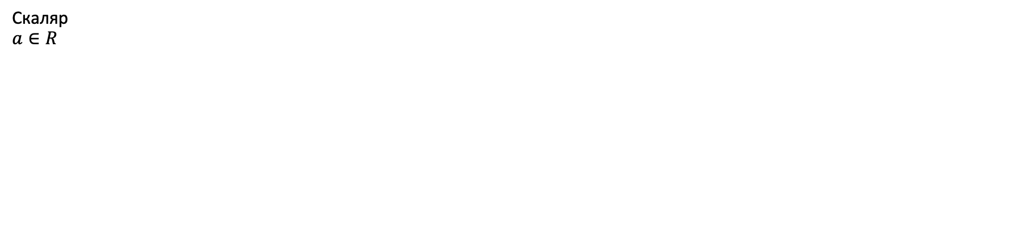
Основные понятия
Скаляр
$$a∈R$$

Slide 6
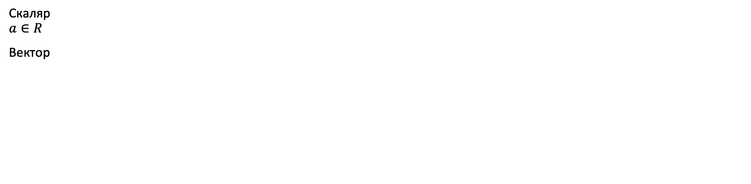
Основные понятия
Скаляр
$$a∈R$$
Вектор

Slide 7
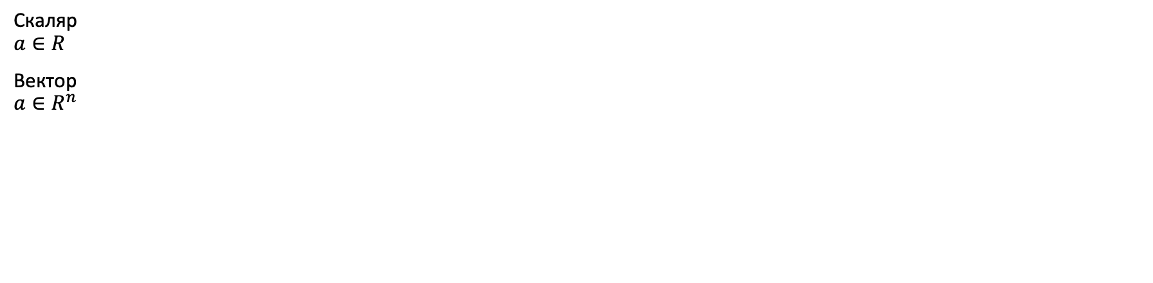
Основные понятия
Скаляр
$$a∈R$$
Вектор
$$a∈R^{n}$$

Slide 8
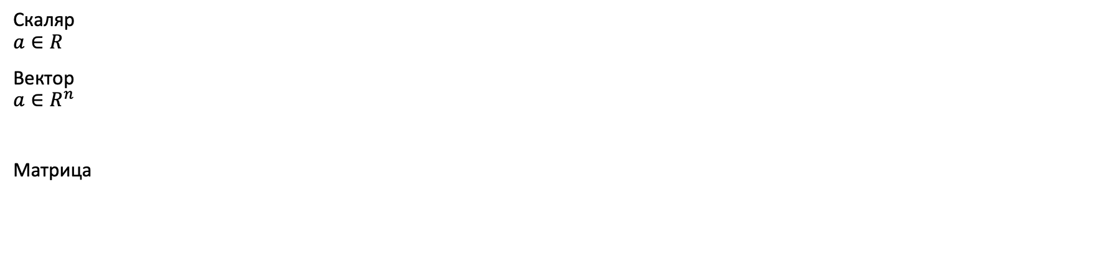
Основные понятия
Скаляр
$$a∈R$$
Вектор
$$a∈R^{n}$$
Матрица

Slide 9
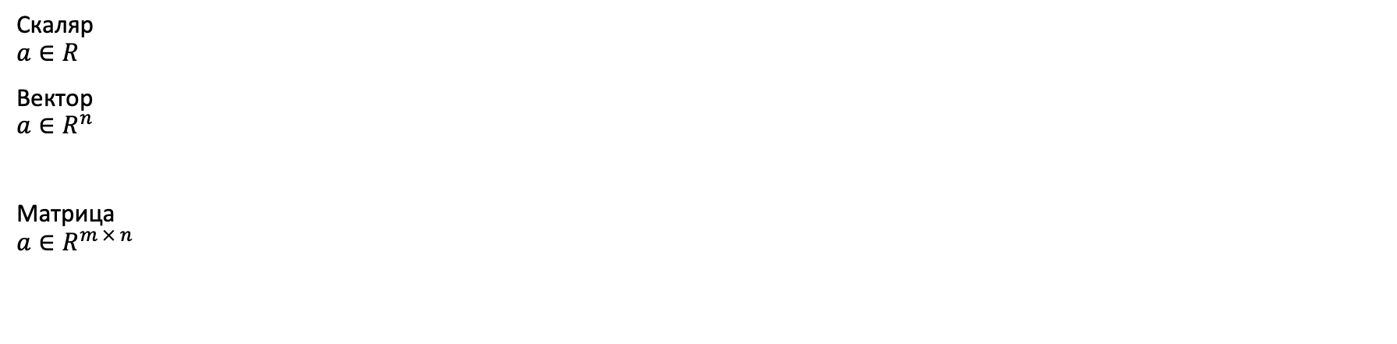
Основные понятия
Скаляр
$$a∈R$$
Вектор
$$a∈R^{n}$$
Матрица
$$a∈R^{m × n}$$

Slide 10
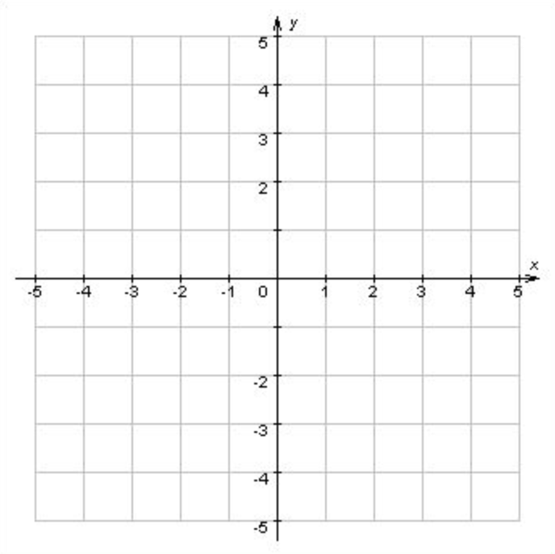
Основные понятия
Декартова система координат

Slide 11
Векторные пространства

Slide 12
Векторные пространства
Векторное пространство – это множество векторов,
на котором заданы операции
сложения векторов и умножение вектора на число.

Slide 13
Векторные пространства
Аксиомы векторного пространства:
ассоциативность
коммутативность
существование нейтрального элемента относительно сложения
существование противоположного элемента относительно сложения
ассоциативность умножения на скаляр
существование нейтрального элемента относительно умножения
дистрибутивность умножения вектора на скаляр относительно сложения скаляров
дистрибутивность умножения вектора на скаляр относительно сложения векторов

Slide 14
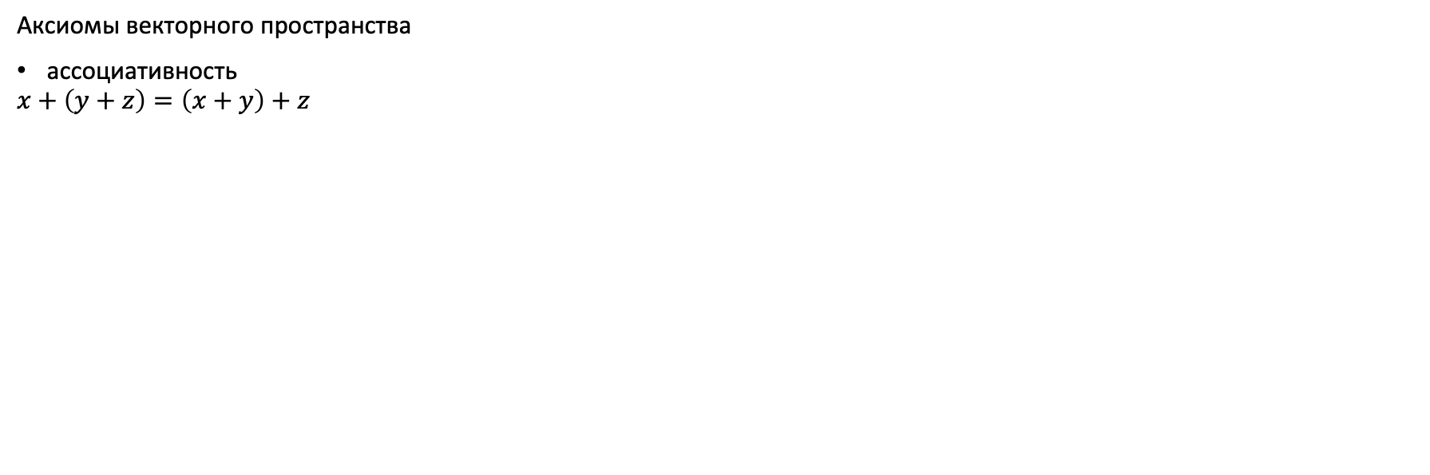
Векторные пространства
Аксиомы векторного пространства
ассоциативность
$$x+\left(y+z\right)=\left(x+y\right)+z$$

Slide 15
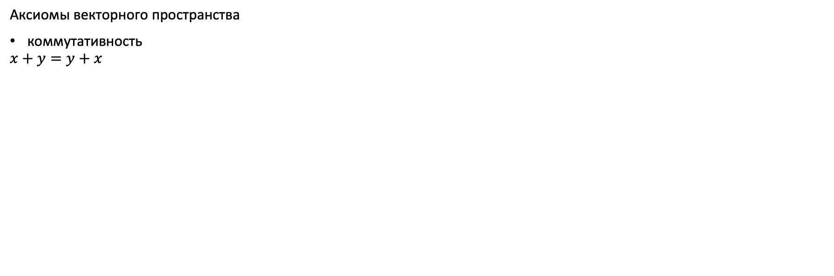
Векторные пространства
Аксиомы векторного пространства
коммутативность
$$x+y=y+x$$

Slide 16
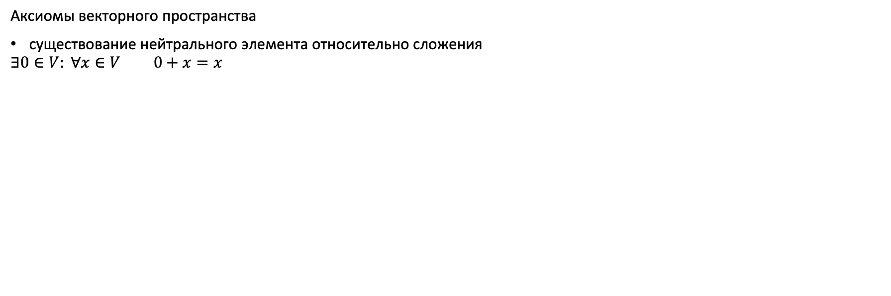
Векторные пространства
Аксиомы векторного пространства
существование нейтрального элемента относительно сложения
$$∃0∈V: ∀x∈V 0+x=x$$

Slide 17
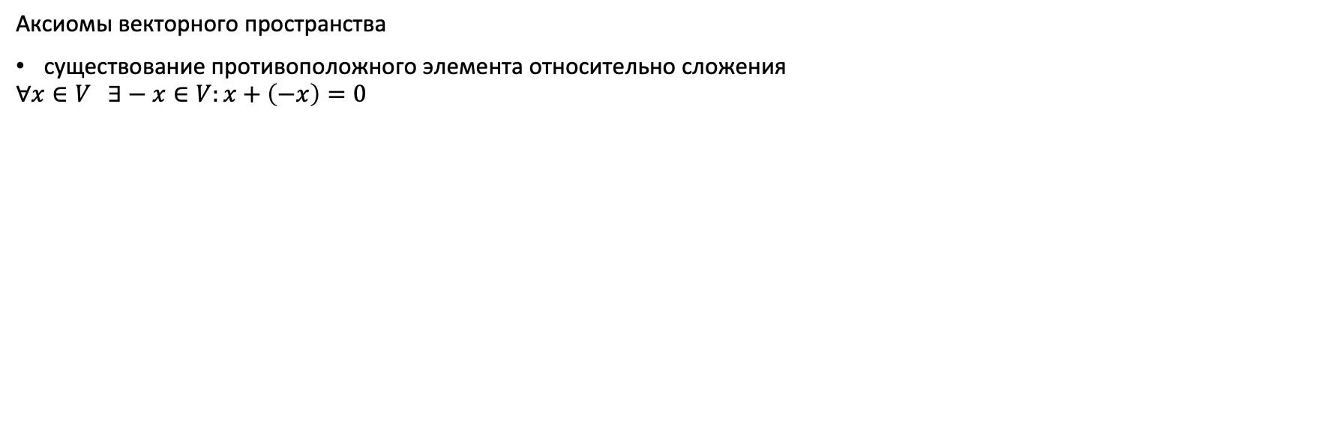
Векторные пространства
Аксиомы векторного пространства
существование противоположного элемента относительно сложения
$$∀x∈V ∃−x∈V:x+\left(−x\right)=0$$

Slide 18
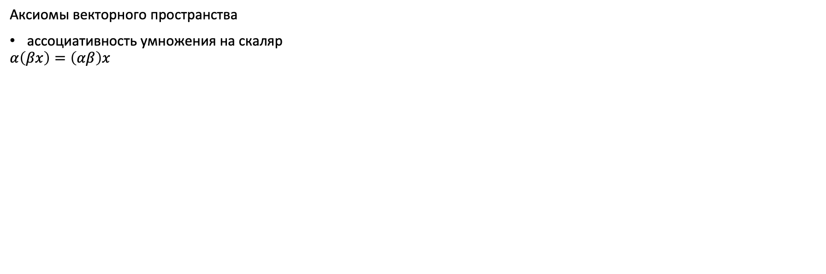
Векторные пространства
Аксиомы векторного пространства
ассоциативность умножения на скаляр
$$α\left(βx\right)=\left(αβ\right)x$$

Slide 19
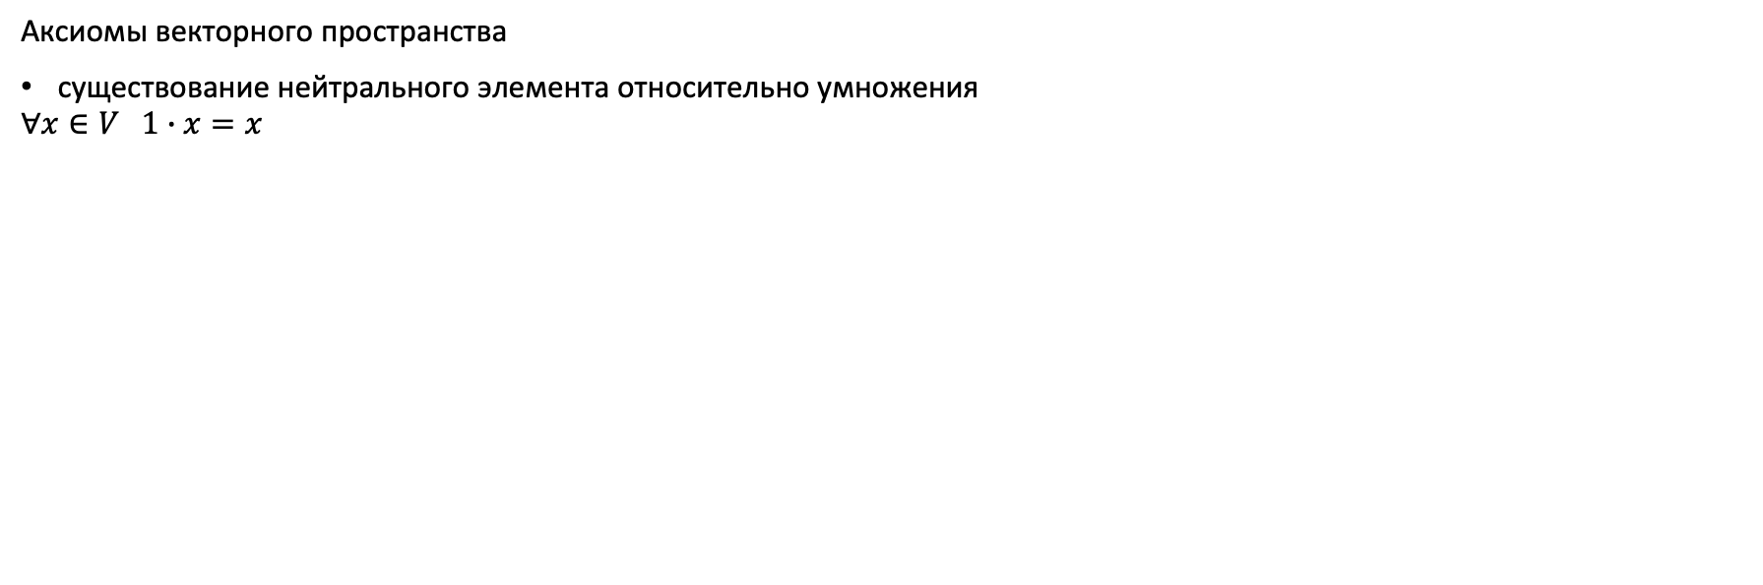
Векторные пространства
Аксиомы векторного пространства
существование нейтрального элемента относительно умножения
$$∀x∈V 1∙x=x$$

Slide 20
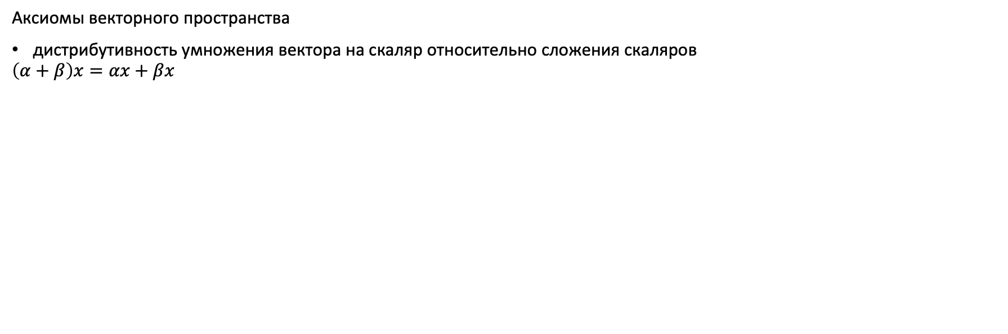
Векторные пространства
Аксиомы векторного пространства
дистрибутивность умножения вектора на скаляр относительно сложения скаляров
$$\left(α+β\right)x=αx+βx$$

Slide 21
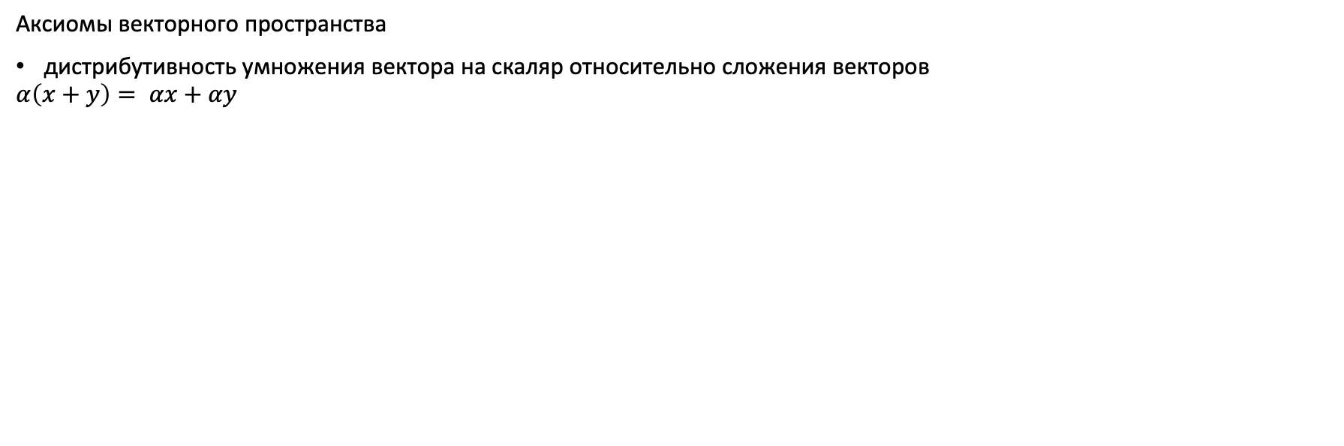
Векторные пространства
Аксиомы векторного пространства
дистрибутивность умножения вектора на скаляр относительно сложения векторов
$$α\left(x+y\right)= αx+αy$$

Slide 22
Операции с векторами

Slide 23
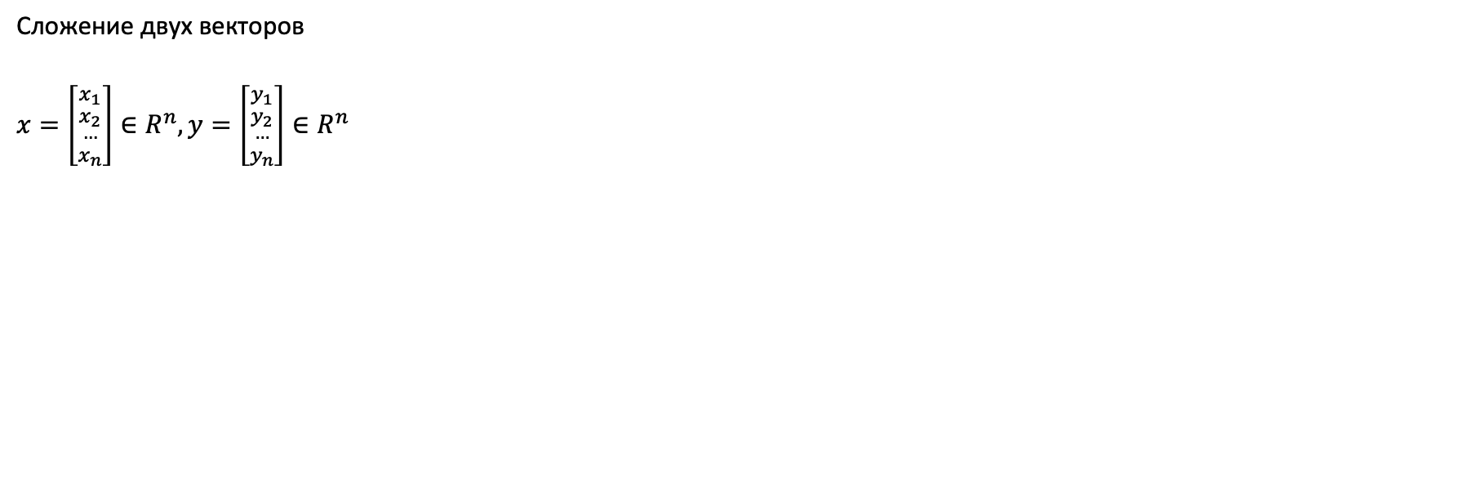
Операции с векторами
Сложение двух векторов
$$x=\left[{{x_{1} \atop x_{2}} \atop {… \atop x_{n}}}\right]∈R^{n},y=\left[{{y_{1} \atop y_{2}} \atop {… \atop y_{n}}}\right]∈R^{n}$$

Slide 24
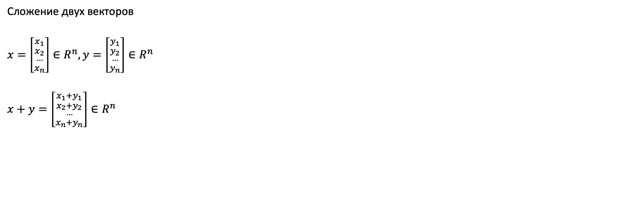
Операции с векторами
Сложение двух векторов
$$x=\left[{{x_{1} \atop x_{2}} \atop {… \atop x_{n}}}\right]∈R^{n},y=\left[{{y_{1} \atop y_{2}} \atop {… \atop y_{n}}}\right]∈R^{n}$$
$$x+y=\left[{{x_{1}+y_{1} \atop x_{2}+y_{2}} \atop {… \atop x_{n}+y_{n}}}\right]∈R^{n}$$

Slide 25
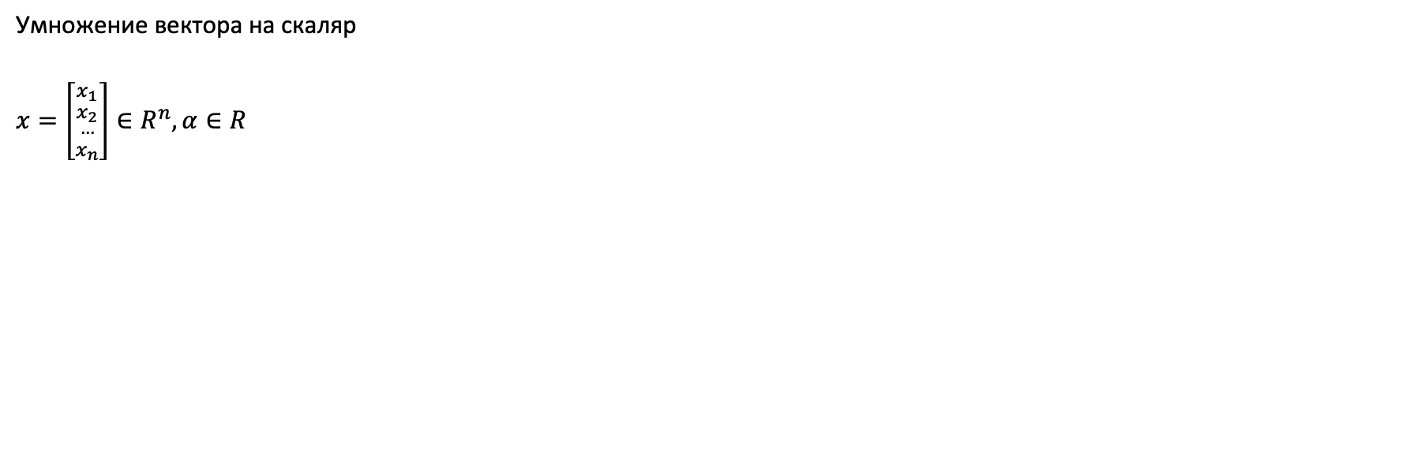
Операции с векторами
Умножение вектора на скаляр
$$x=\left[{{x_{1} \atop x_{2}} \atop {… \atop x_{n}}}\right]∈R^{n}, α∈R$$

Slide 26
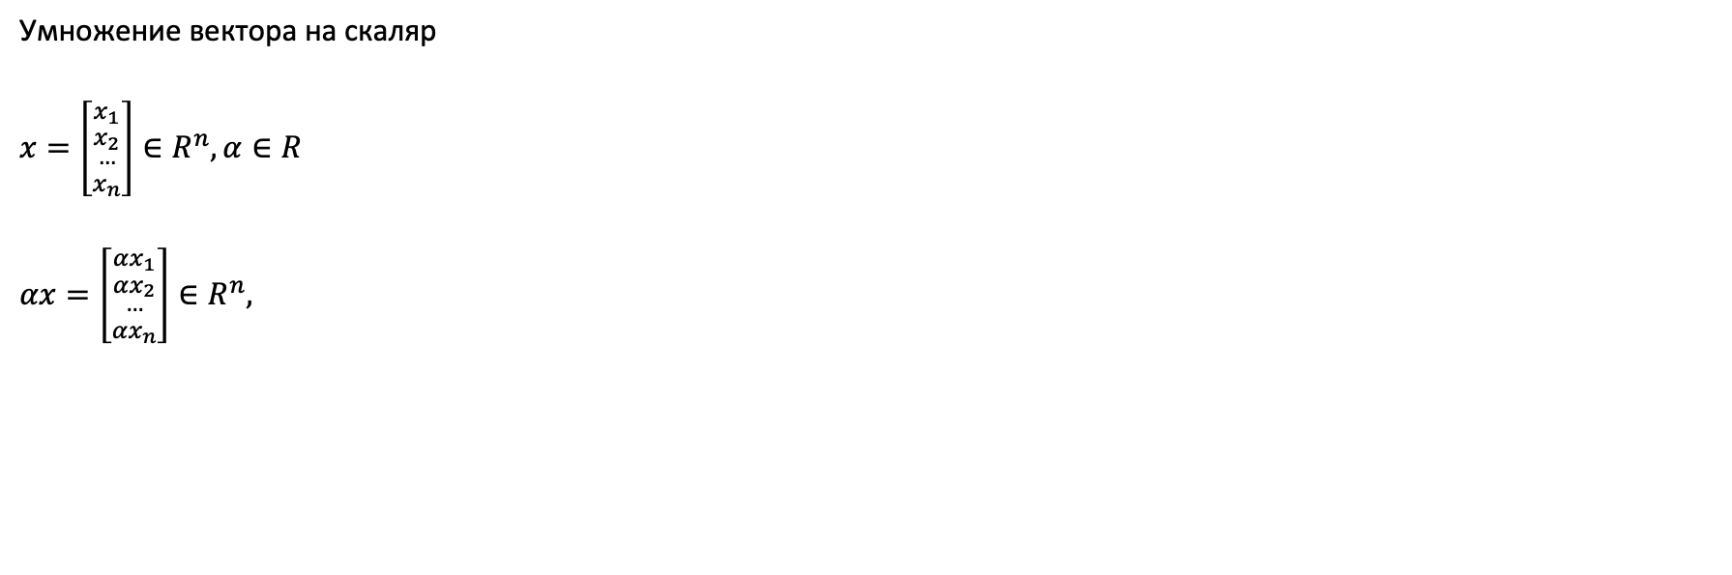
Операции с векторами
Умножение вектора на скаляр
$$x=\left[{{x_{1} \atop x_{2}} \atop {… \atop x_{n}}}\right]∈R^{n}, α∈R$$
$$αx=\left[{{αx_{1} \atop αx_{2}} \atop {… \atop αx_{n}}}\right]∈R^{n},$$

Slide 27
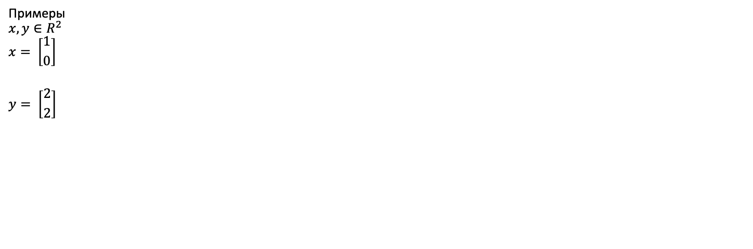
Операции с векторами
Примеры
$$x,y∈R^{2}$$
$$x= \left[{1 \atop 0}\right]$$
$$y= \left[{2 \atop 2}\right]$$

Slide 28
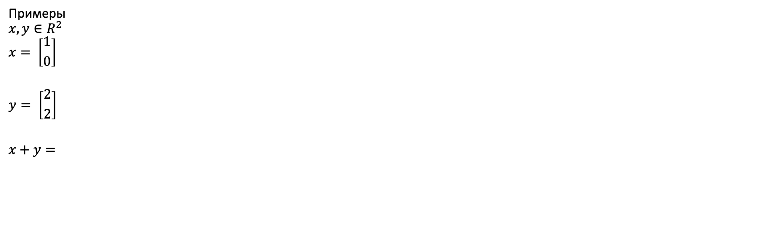
Операции с векторами
Примеры
$$x,y∈R^{2}$$
$$x= \left[{1 \atop 0}\right]$$
$$y= \left[{2 \atop 2}\right]$$
$$x+y=$$

Slide 29
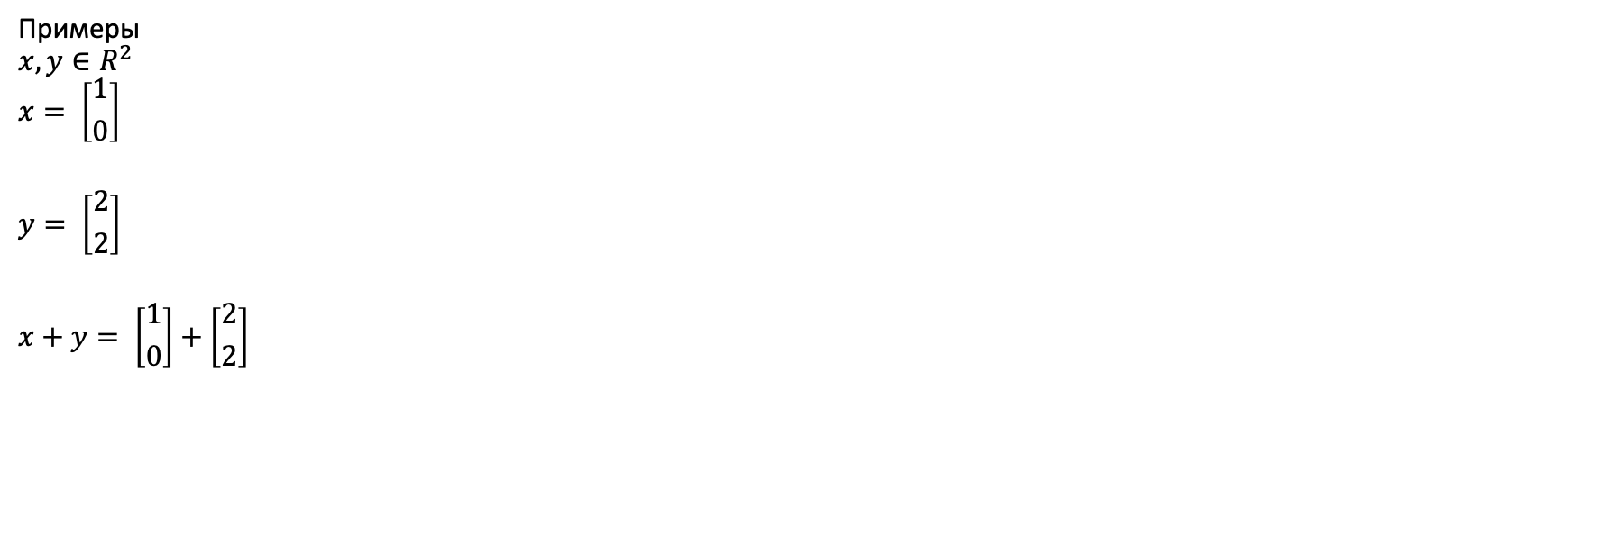
Операции с векторами
Примеры
$$x,y∈R^{2}$$
$$x= \left[{1 \atop 0}\right]$$
$$y= \left[{2 \atop 2}\right]$$
$$x+y= \left[{1 \atop 0}\right]+\left[{2 \atop 2}\right]$$

Slide 30
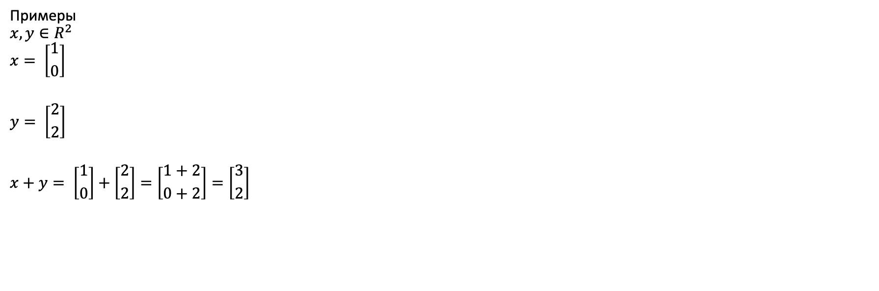
Операции с векторами
Примеры
$$x,y∈R^{2}$$
$$x= \left[{1 \atop 0}\right]$$
$$y= \left[{2 \atop 2}\right]$$
$$x+y= \left[{1 \atop 0}\right]+\left[{2 \atop 2}\right]=\left[{1+2 \atop 0+2}\right]=\left[{3 \atop 2}\right]$$

Slide 31
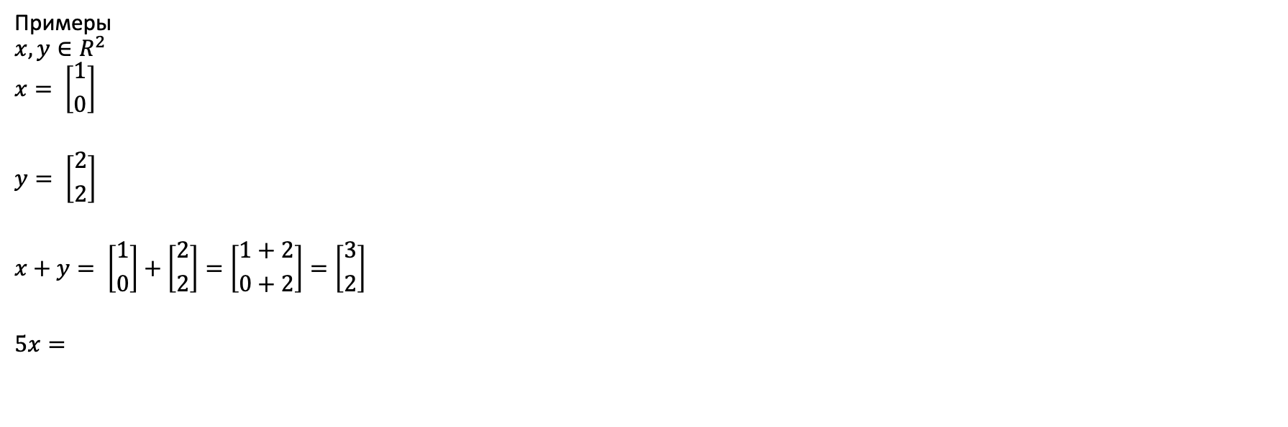
Операции с векторами
Примеры
$$x,y∈R^{2}$$
$$x= \left[{1 \atop 0}\right]$$
$$y= \left[{2 \atop 2}\right]$$
$$x+y= \left[{1 \atop 0}\right]+\left[{2 \atop 2}\right]=\left[{1+2 \atop 0+2}\right]=\left[{3 \atop 2}\right]$$
$$5x=$$

Slide 32
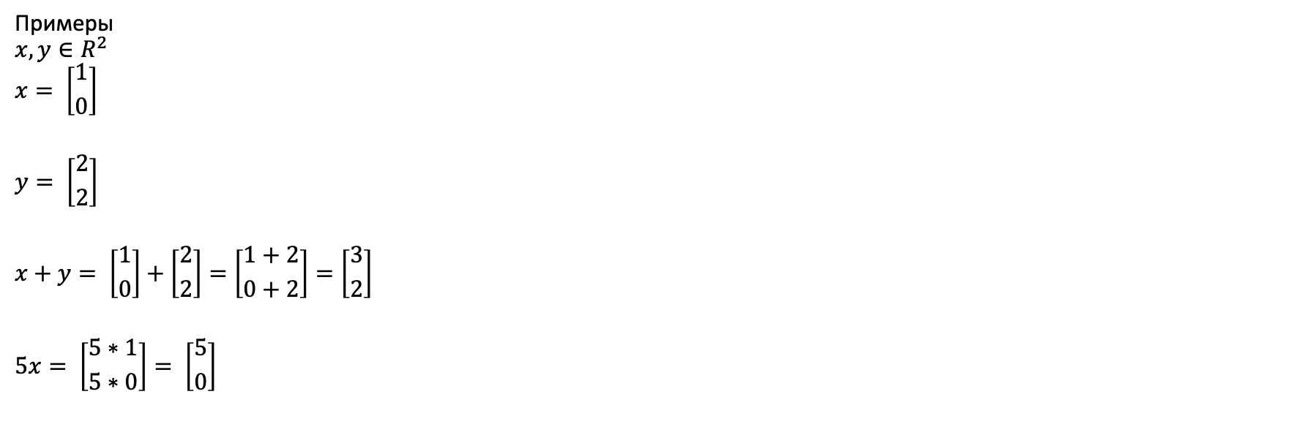
Операции с векторами
Примеры
$$x,y∈R^{2}$$
$$x= \left[{1 \atop 0}\right]$$
$$y= \left[{2 \atop 2}\right]$$
$$x+y= \left[{1 \atop 0}\right]+\left[{2 \atop 2}\right]=\left[{1+2 \atop 0+2}\right]=\left[{3 \atop 2}\right]$$
$$5x= \left[{5∗1 \atop 5∗0}\right]= \left[{5 \atop 0}\right]$$

Slide 33
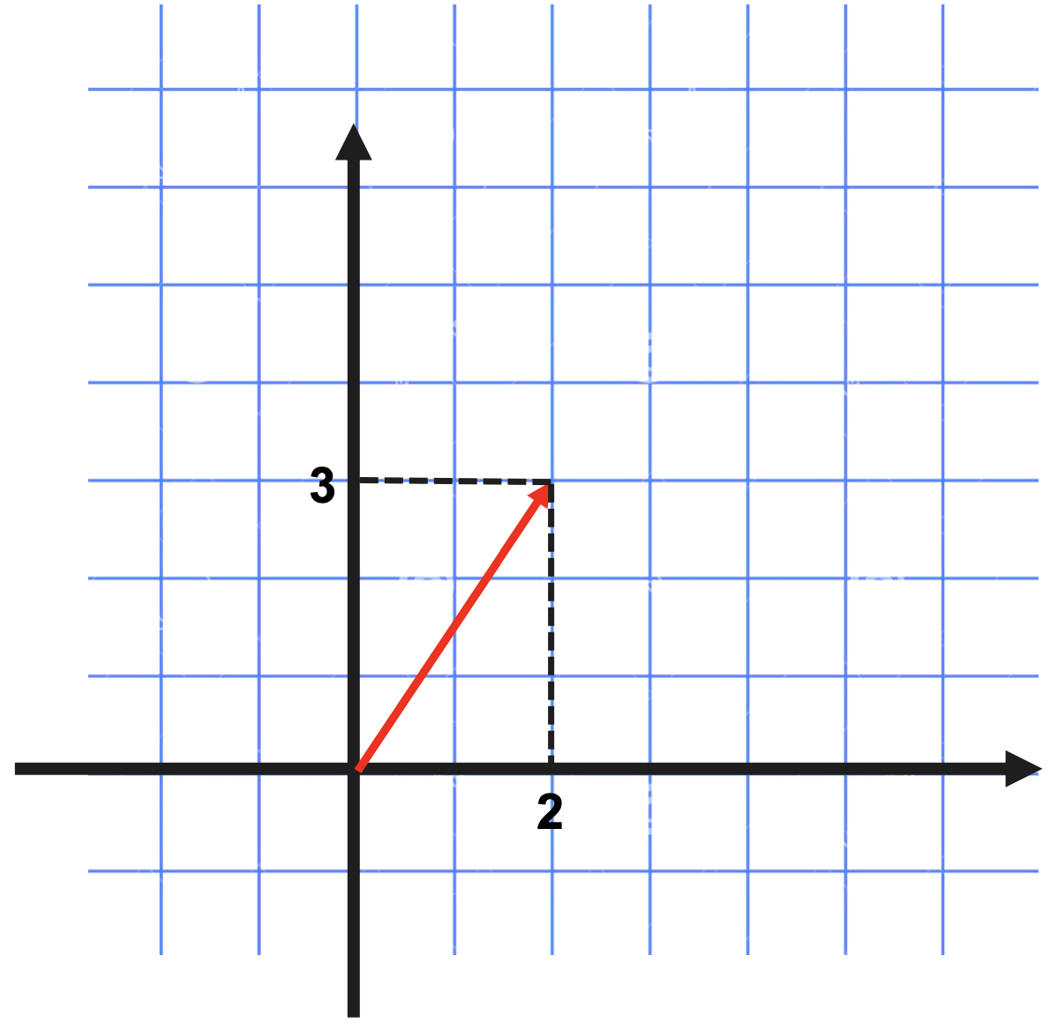
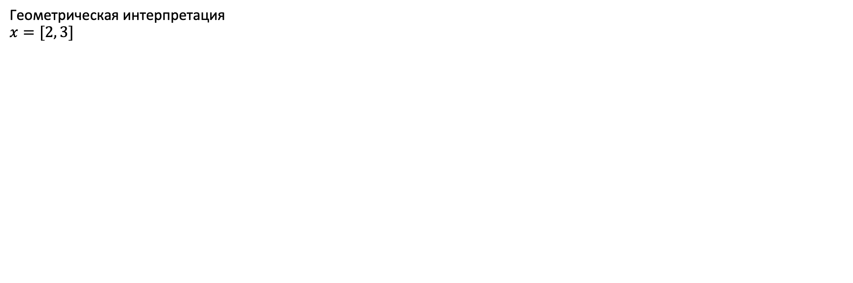
Операции с векторами
Геометрическая интерпретация
$$x=[2, 3]$$

Slide 34
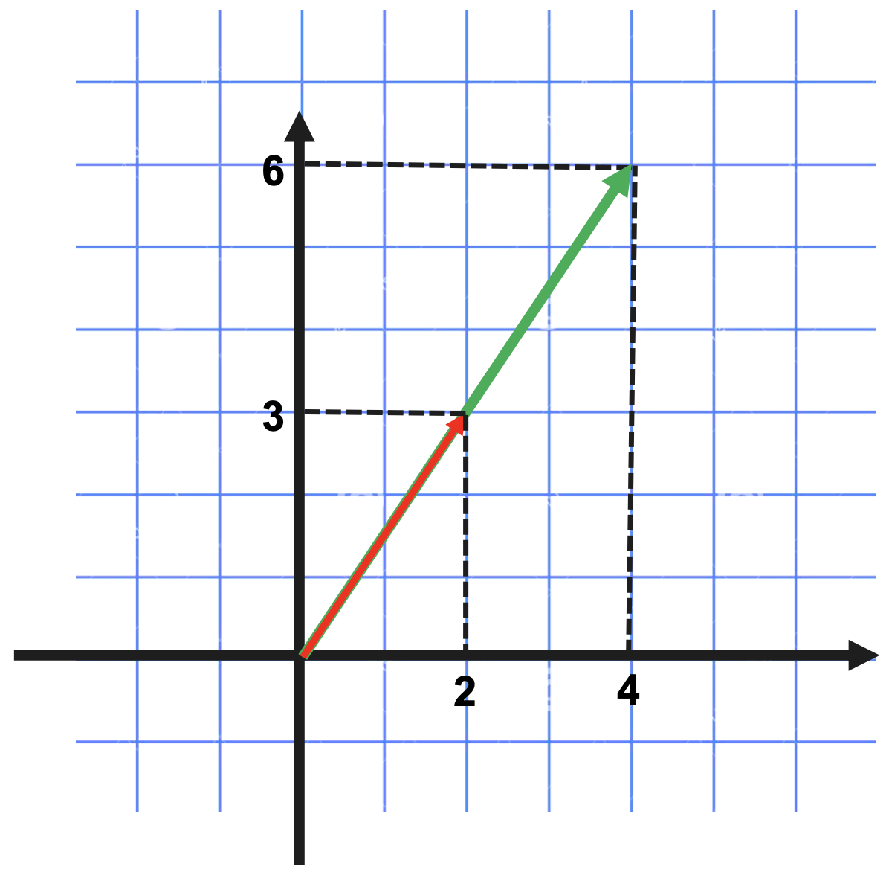
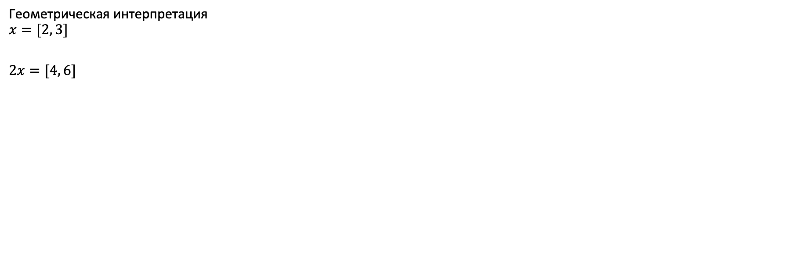
Операции с векторами
Геометрическая интерпретация
$$x=[2, 3]$$
$$2x=[4, 6]$$

Slide 35
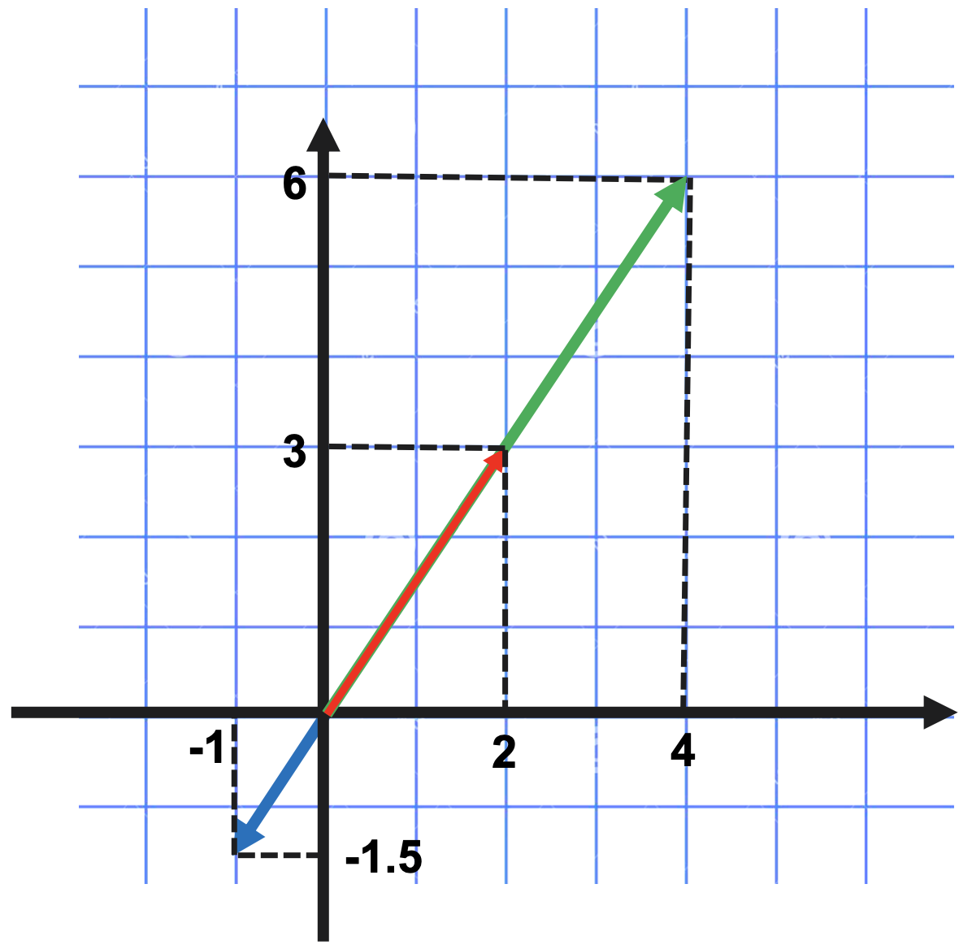
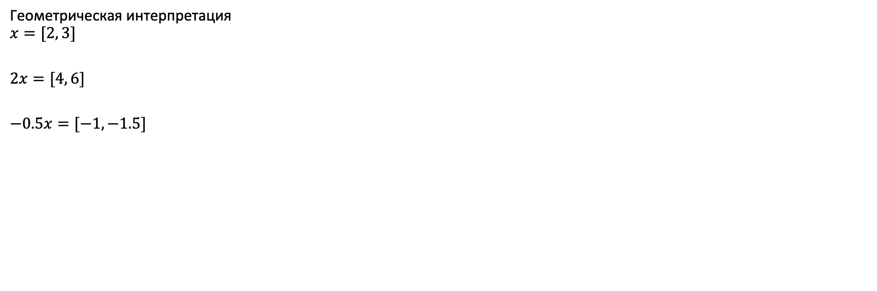
Операции с векторами
Геометрическая интерпретация
$$x=[2, 3]$$
$$2x=[4, 6]$$
$$−0.5x=[−1, −1.5]$$

Slide 36
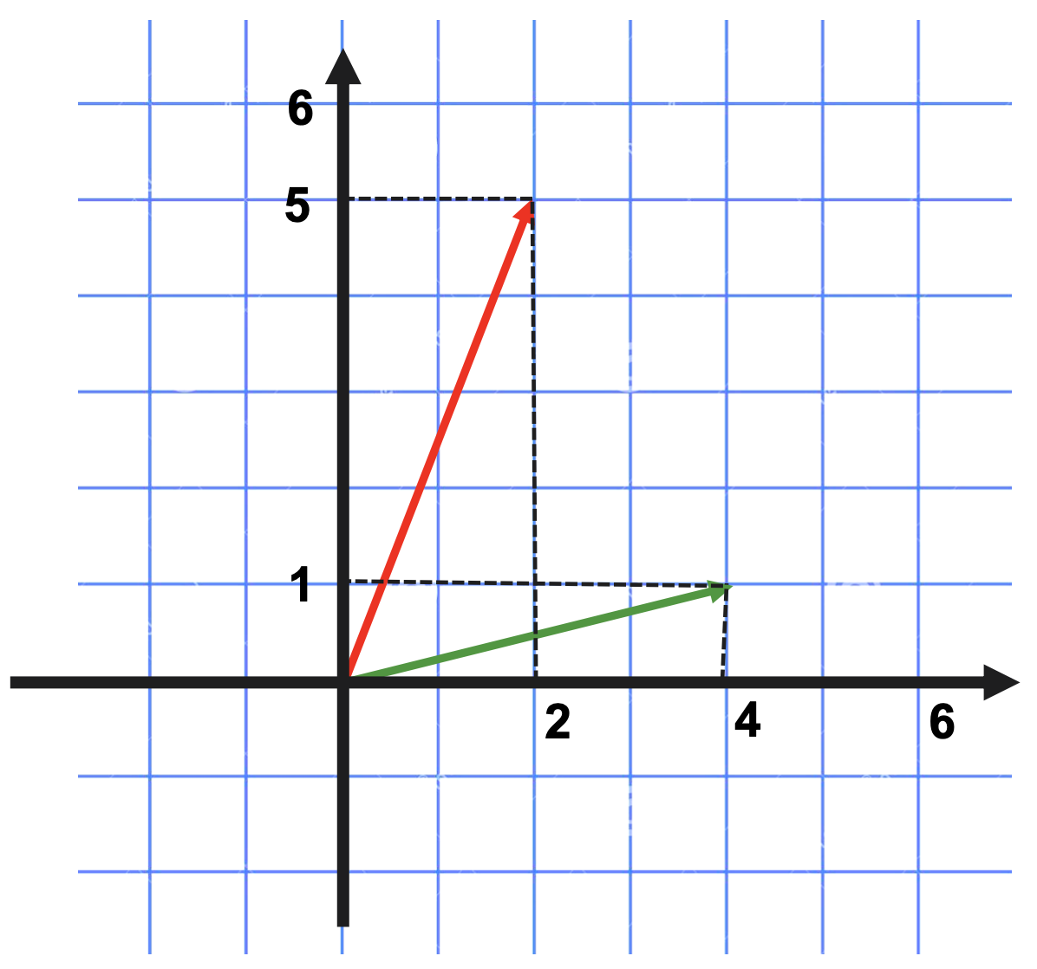
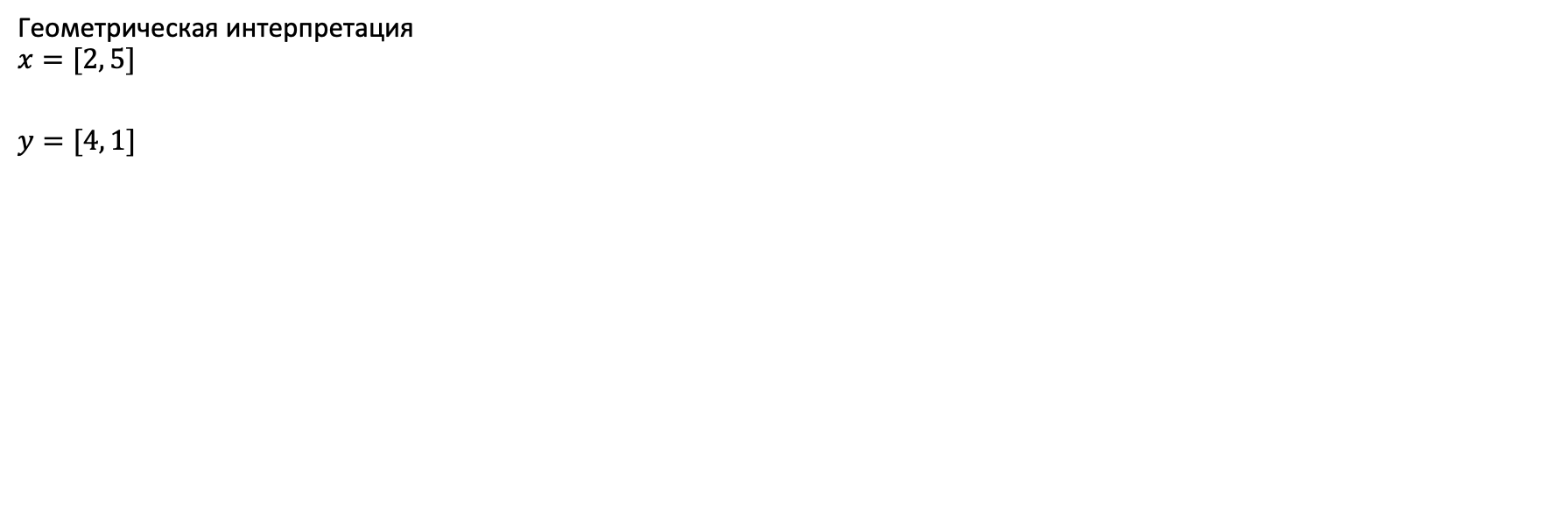
Операции с векторами
Геометрическая интерпретация
$$x=[2, 5]$$
$$y=[4, 1]$$

Slide 37
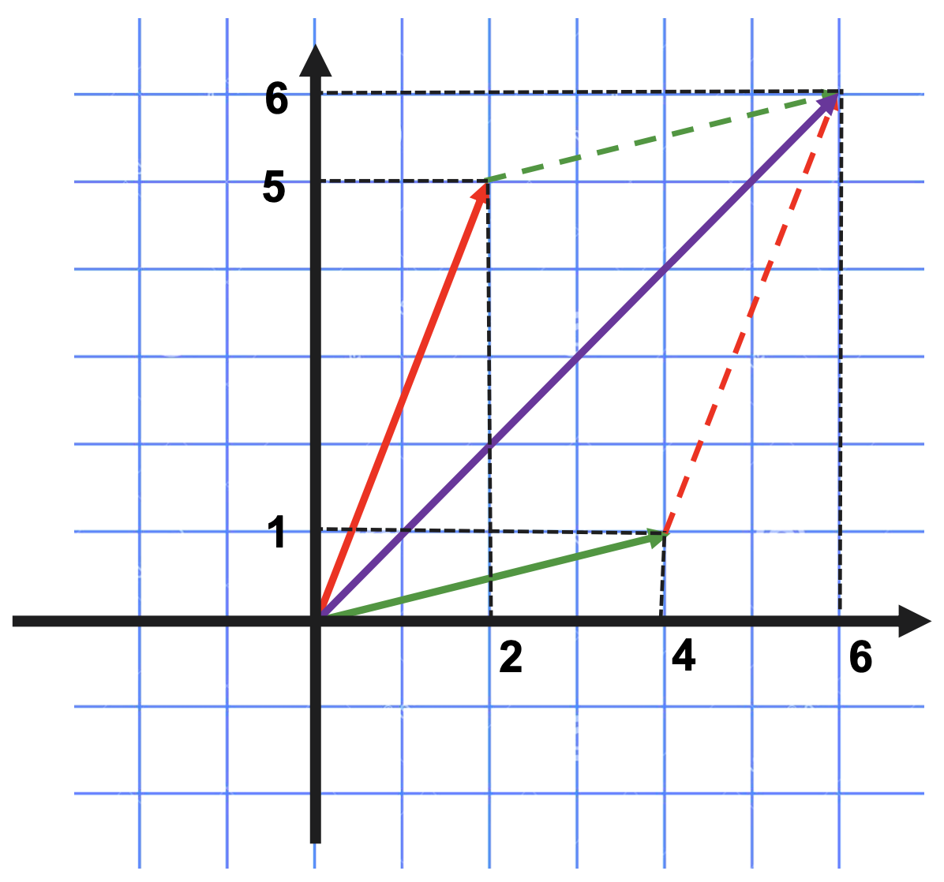
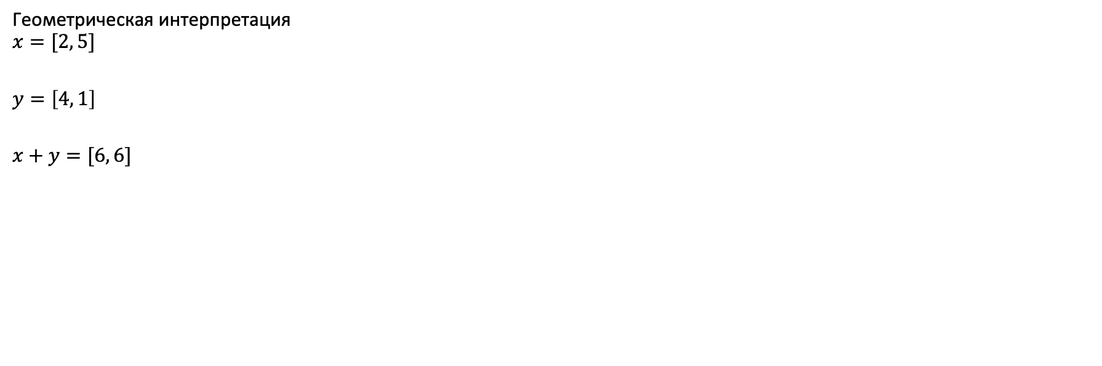
Операции с векторами
Геометрическая интерпретация
$$x=[2, 5]$$
$$y=\left[4, 1\right]$$
$$x+y=[6, 6]$$

Slide 38
Произведение векторов

Slide 39
Произведение векторов
Свойства произведения векторов

Slide 40
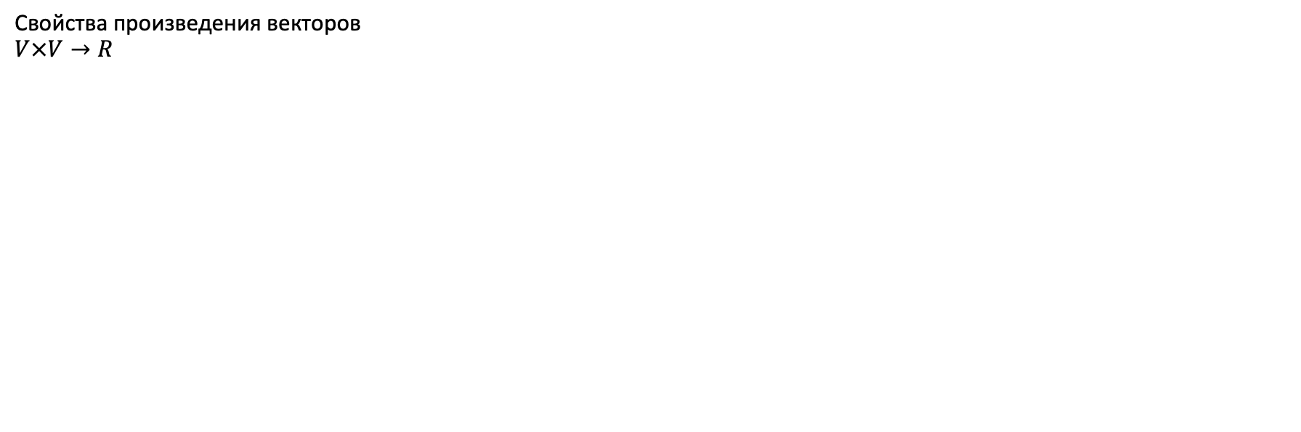
Произведение векторов
Свойства произведения векторов
$$V×V→R$$

Slide 41
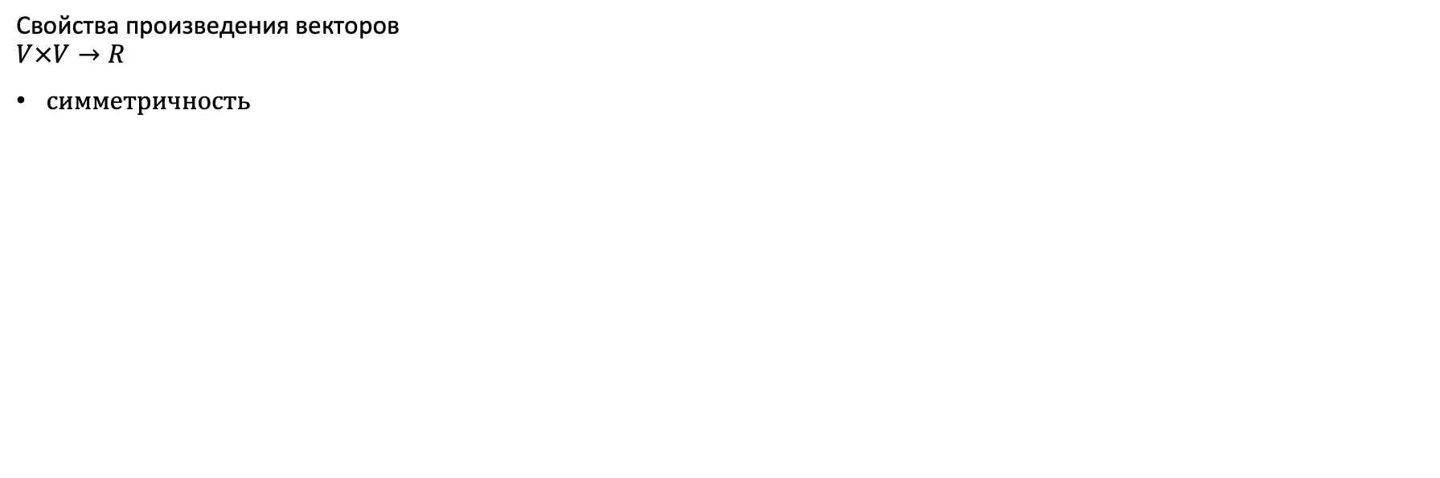
Произведение векторов
Свойства произведения векторов
$$V×V→R$$
симметричность

Slide 42
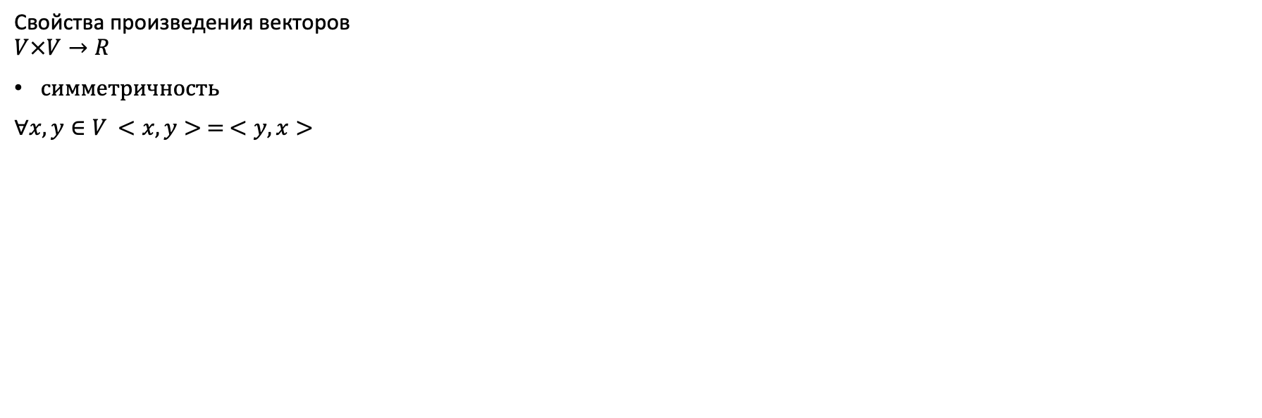
Произведение векторов
Свойства произведения векторов
$$V×V→R$$
симметричность
$∀x,y∈V$ $<x,y> = <y,x>$

Slide 43
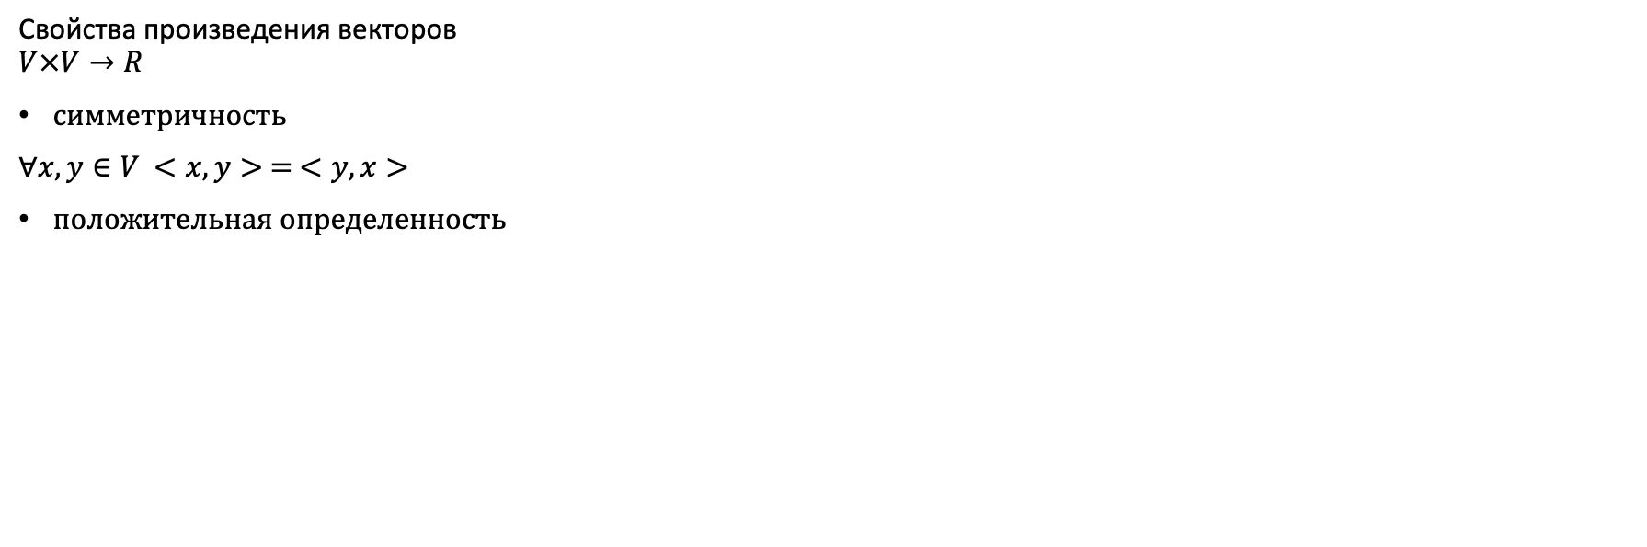
Произведение векторов
Свойства произведения векторов
$$V×V→R$$
симметричность
$∀x,y∈V$ $<x,y> = <y,x>$
положительная определенность

Slide 44
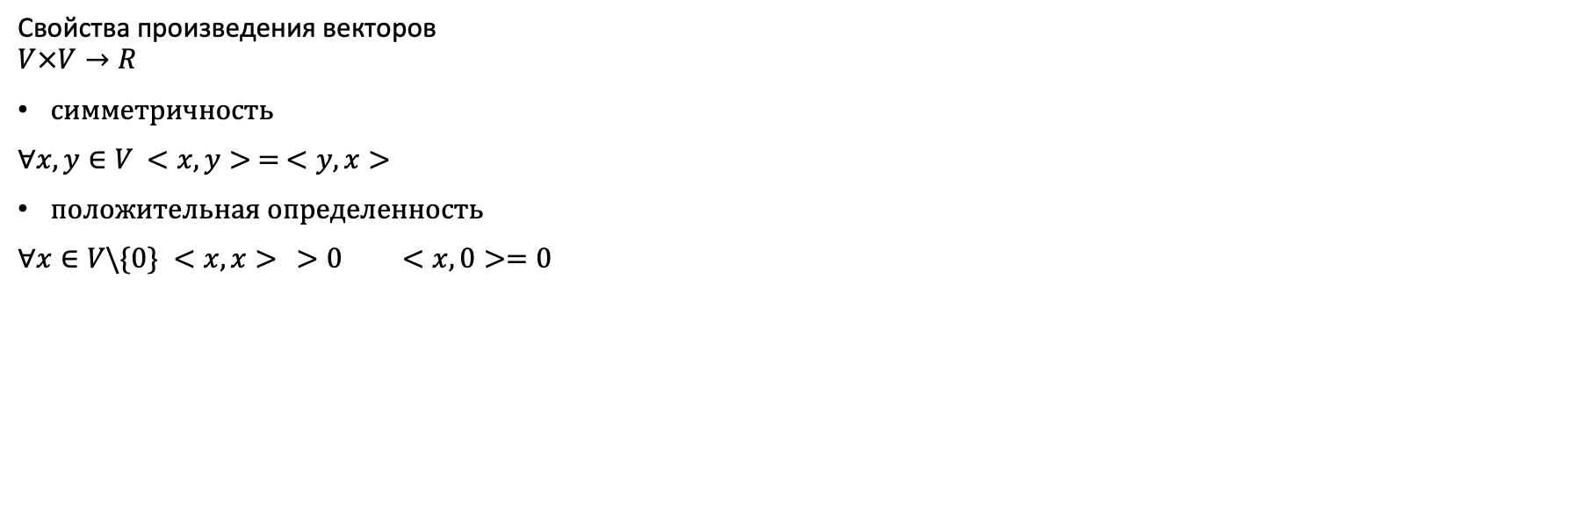
Произведение векторов
Свойства произведения векторов
$$V×V→R$$
симметричность
$∀x,y∈V$ $<x,y> = <y,x>$
положительная определенность
$∀x∈V\backslash \{0\} <x,x> >0 <x,0>=0$

Slide 45
Скалярное произведение векторов

Slide 46
Скалярное произведение векторов
Зададим скалярное произведение

Slide 47
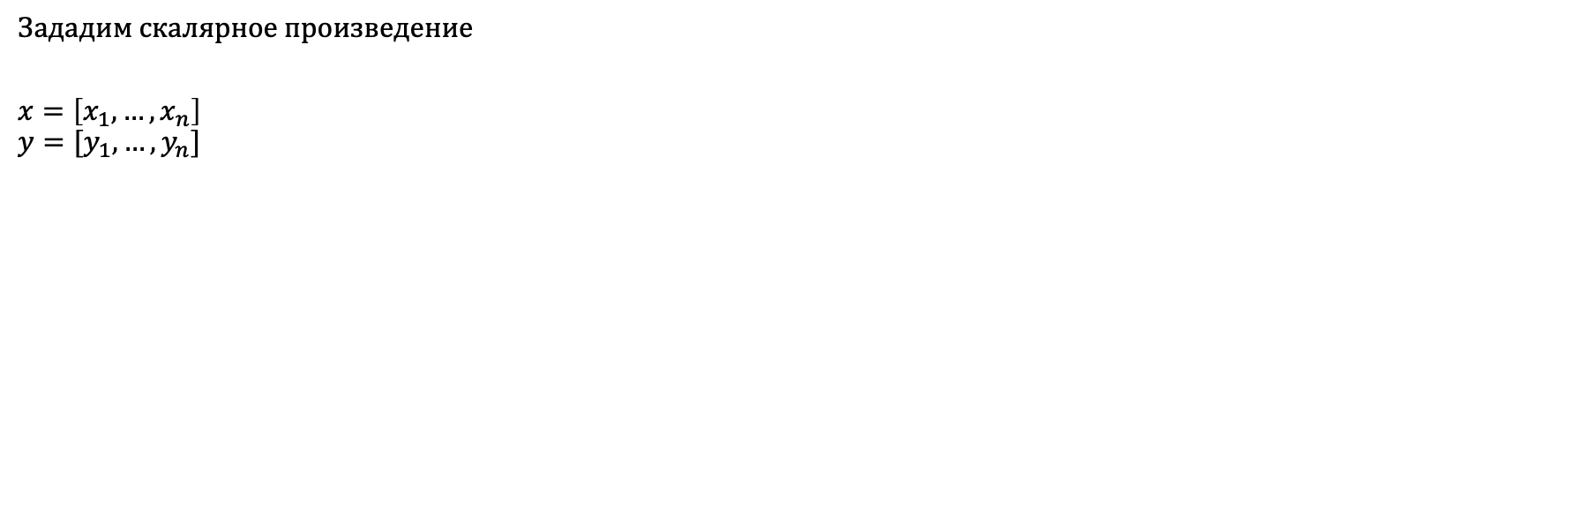
Скалярное произведение векторов
Зададим скалярное произведение
$$x=\left[x_{1}, …,x_{n}\right]$$
$$y=[y_{1}, …,y_{n}]$$

Slide 48
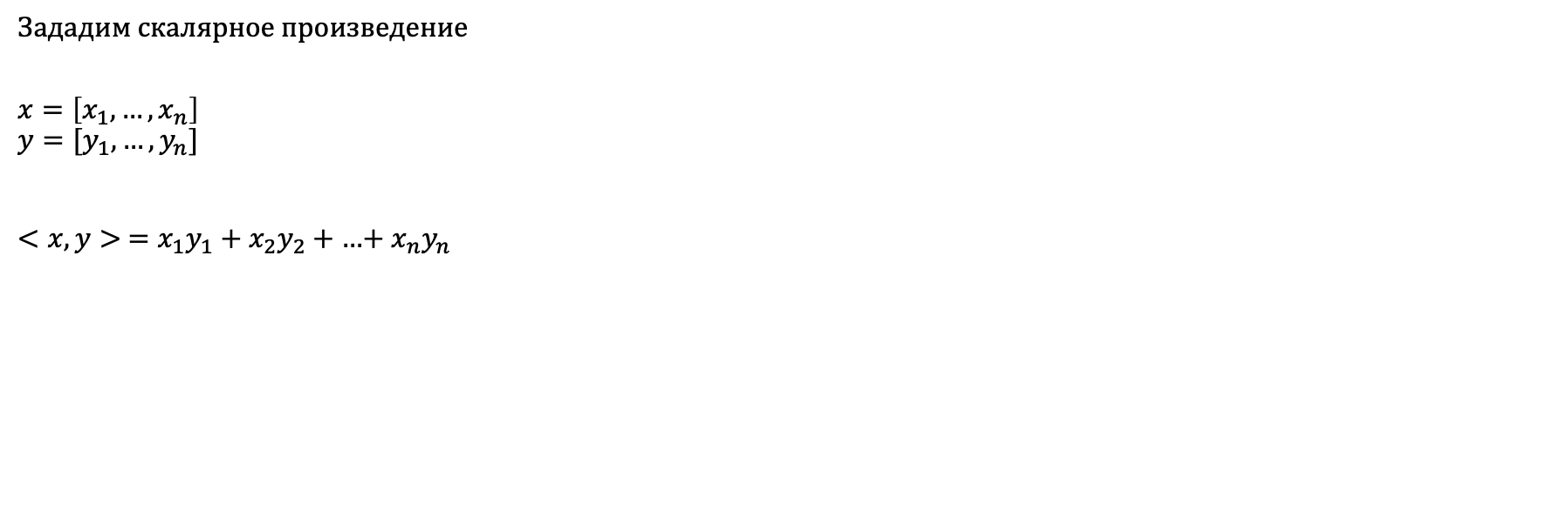
Скалярное произведение векторов
Зададим скалярное произведение
$$x=\left[x_{1}, …,x_{n}\right]$$
$$y=[y_{1}, …,y_{n}]$$
$<x,y> =x_{1}y_{1}+x_{2}y_{2}+$ …+ $x_{n}y_{n}$

Slide 49
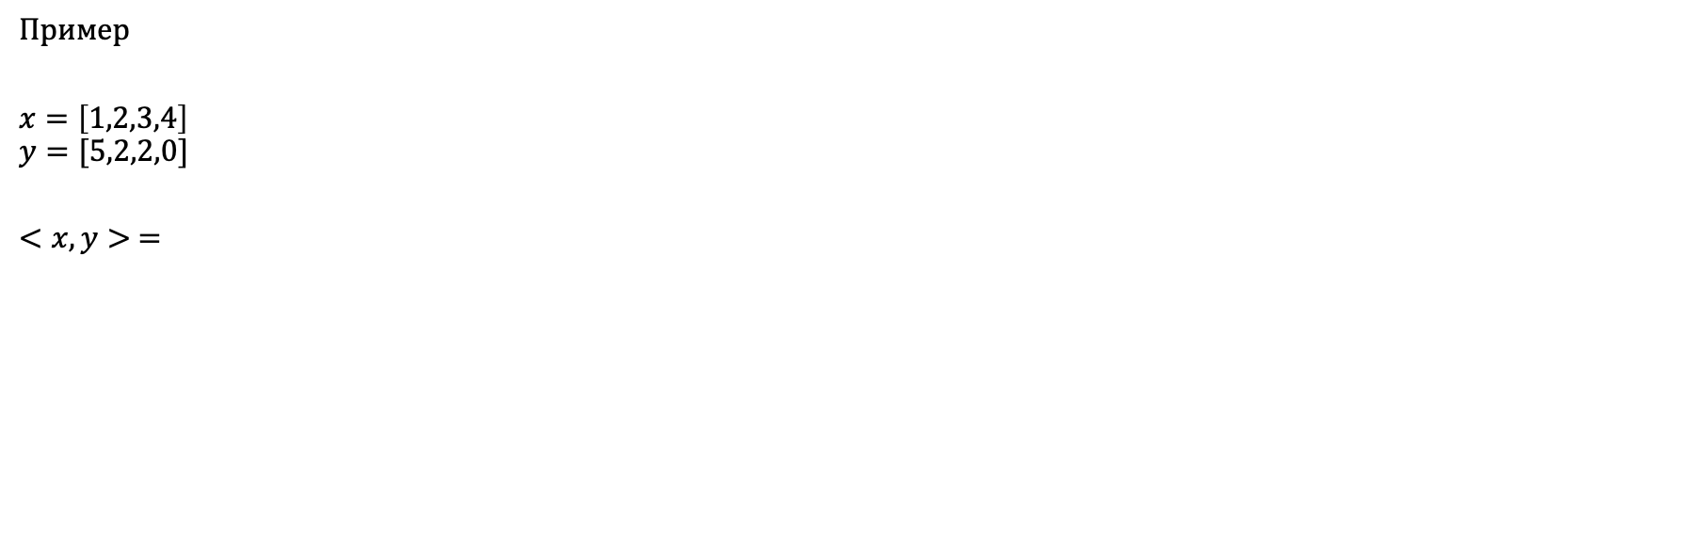
Скалярное произведение векторов
Пример
$$x=\left[1,2,3,4\right]$$
$$y=[5,2,2,0]$$
$$<x,y> =$$

Slide 50
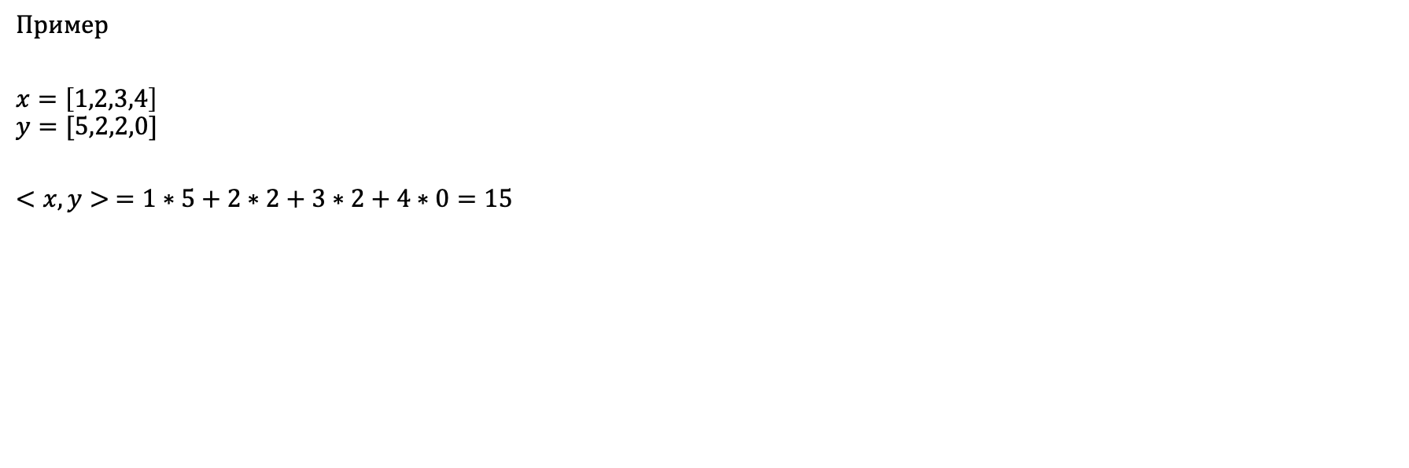
Скалярное произведение векторов
Пример
$$x=\left[1,2,3,4\right]$$
$$y=[5,2,2,0]$$
$$<x,y> =1∗5+2∗2+3∗2+4∗0=15$$

Slide 51
Евклидово векторное пространство

Slide 52
Евклидово векторное пространство
Евклидово векторное пространство – это векторное пространство,
в котором задано скалярное произведение.

Slide 53
Норма вектора

Slide 54
Норма вектора
Свойства нормы вектора(длины вектора)

Slide 55
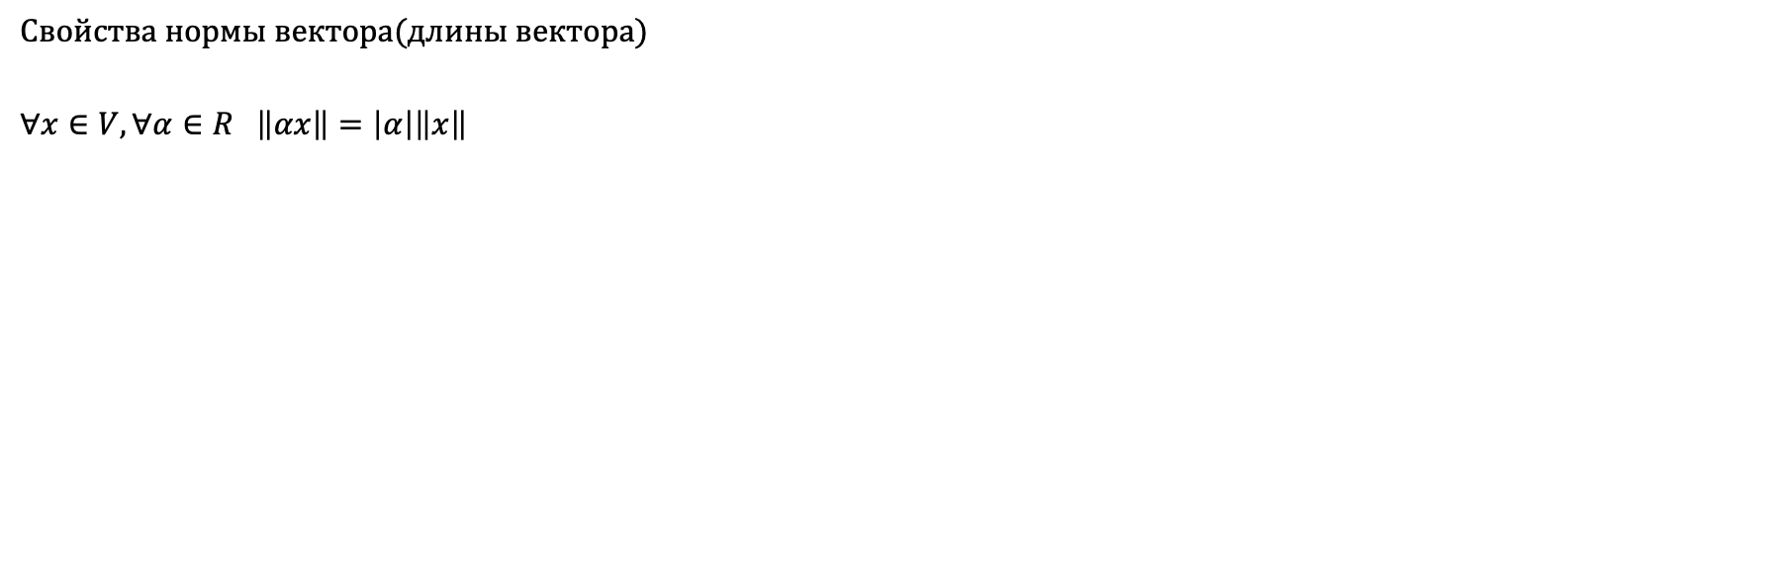
Норма вектора
Свойства нормы вектора(длины вектора)
$$∀x∈V, ∀α∈R \left\|αx\right\|=\left|α\right|\left\|x\right\|$$

Slide 56
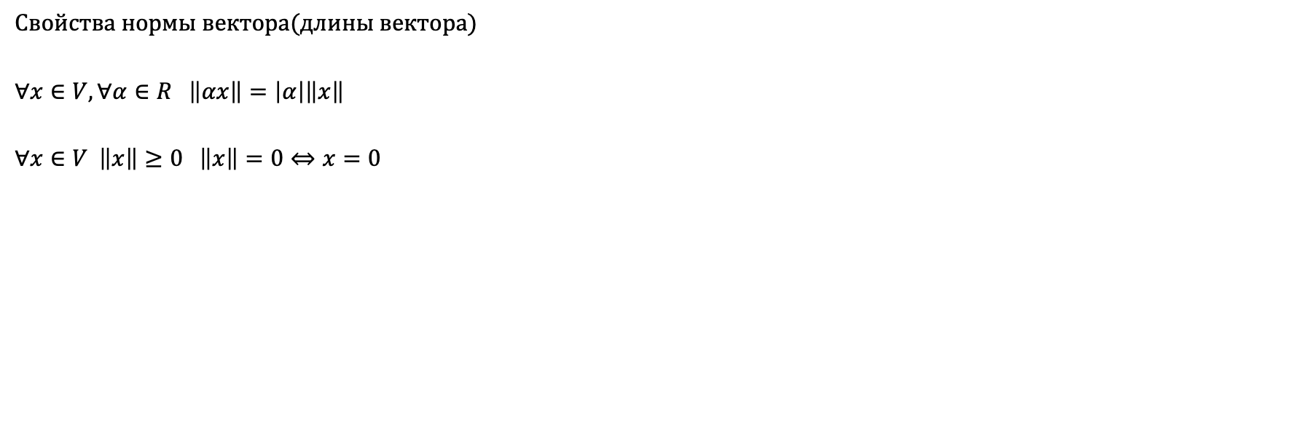
Норма вектора
Свойства нормы вектора(длины вектора)
$$∀x∈V, ∀α∈R \left\|αx\right\|=\left|α\right|\left\|x\right\|$$
$$∀x∈V \left\|x\right\|≥0 \left\|x\right\|=0⇔x=0$$

Slide 57
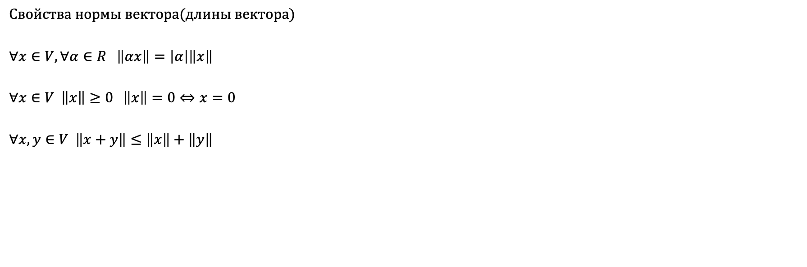
Норма вектора
Свойства нормы вектора(длины вектора)
$$∀x∈V, ∀α∈R \left\|αx\right\|=\left|α\right|\left\|x\right\|$$
$$∀x∈V \left\|x\right\|≥0 \left\|x\right\|=0⇔x=0$$
$$∀x,y∈V \left\|x+y\right\|≤\left\|x\right\|+\left\|y\right\|$$

Slide 58
Виды норм

Slide 59
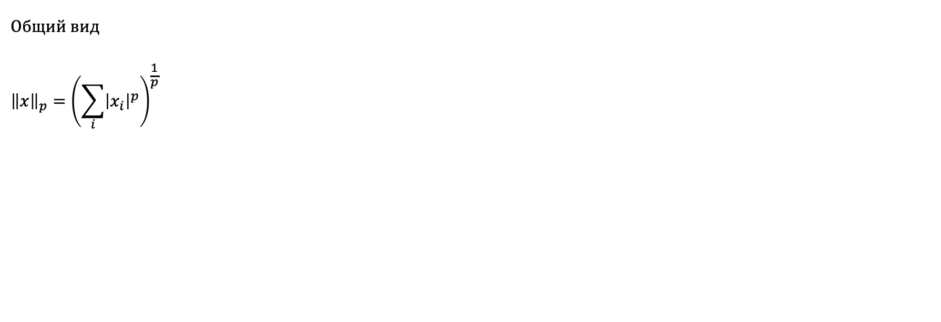
Виды норм
Общий вид
$${\left\|x\right\|}_{p}={\left(\sum_{i}{{\left|x_{i}\right|}^{p}}\right)}^{\frac{1}{p}}$$

Slide 60
Виды норм
L1 норма

Slide 61
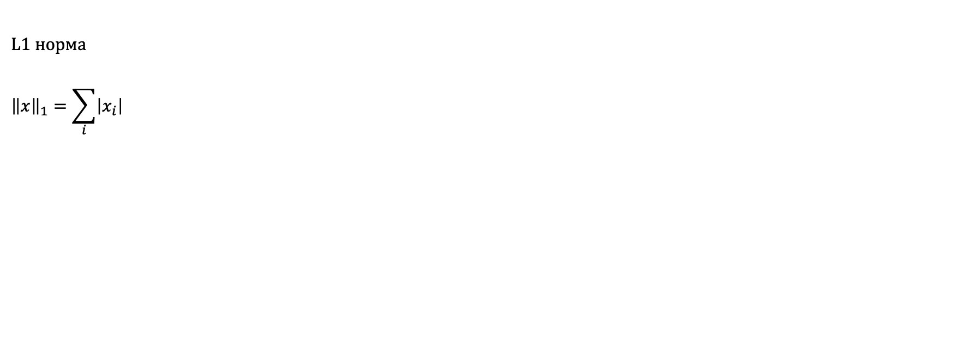
Виды норм
L1 норма
$${\left\|x\right\|}_{1}=\sum_{i}{\left|x_{i}\right|}$$

Slide 62
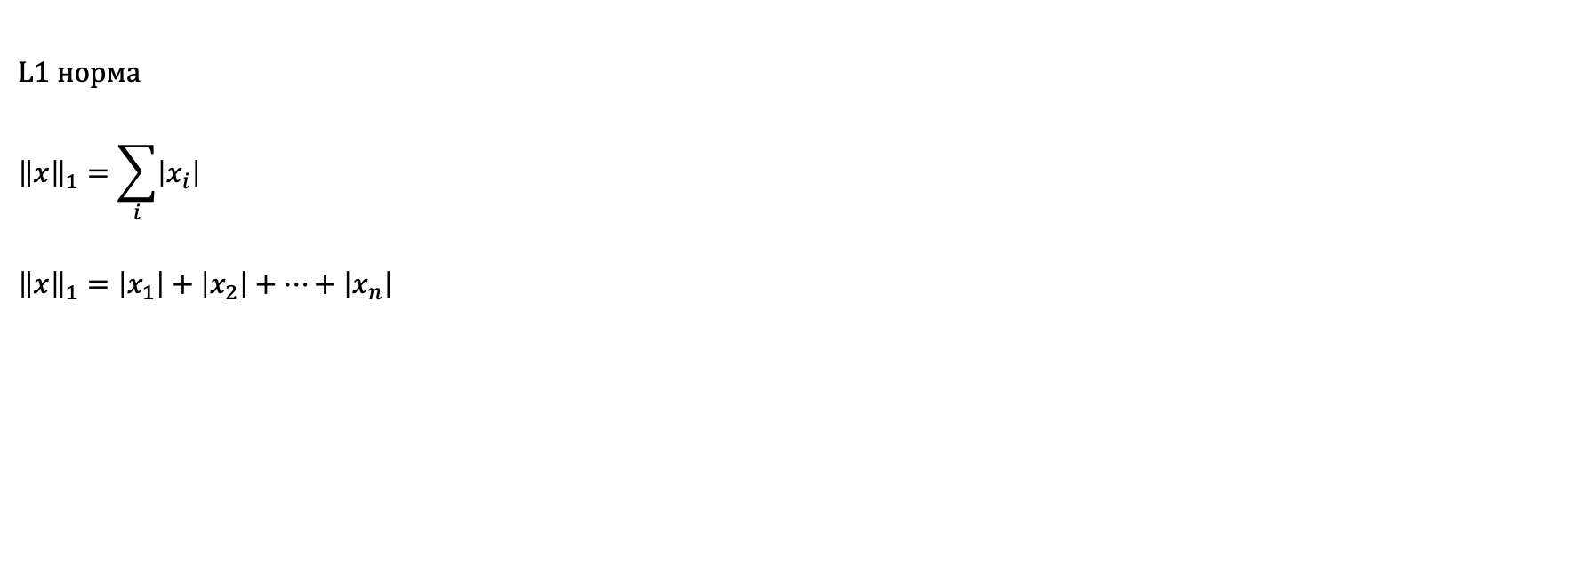
Виды норм
L1 норма
$${\left\|x\right\|}_{1}=\sum_{i}{\left|x_{i}\right|}$$
$${\left\|x\right\|}_{1}=\left|x_{1}\right|+\left|x_{2}\right|+…+\left|x_{n}\right|$$

Slide 63
Виды норм
L2 норма

Slide 64
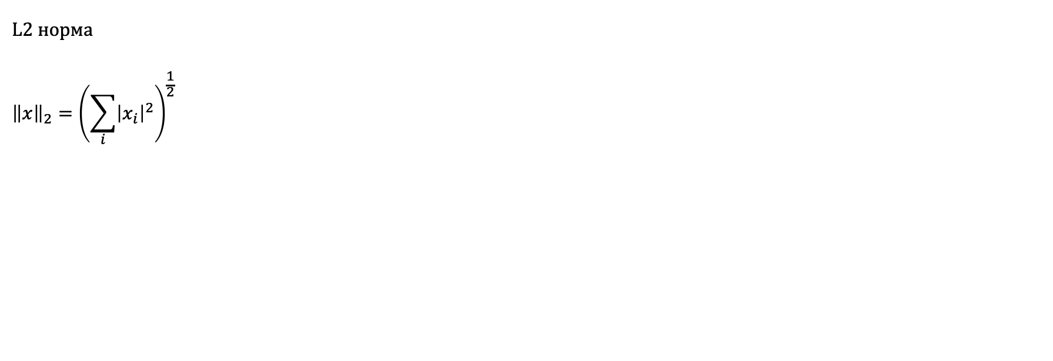
Виды норм
L2 норма
$${\left\|x\right\|}_{2}={\left(\sum_{i}{{\left|x_{i}\right|}^{2}}\right)}^{\frac{1}{2}}$$

Slide 65

Виды норм
L2 норма
$${\left\|x\right\|}_{2}={\left(\sum_{i}{{\left|x_{i}\right|}^{2}}\right)}^{\frac{1}{2}}$$
$${\left\|x\right\|}_{2}=\sqrt{x_{1}^{2}+x_{2}^{2}+…+x_{n}^{2}}$$

Slide 66

Виды норм
Примеры
$$x=[1, 2, 3, 4]$$
$${\left\|x\right\|}_{1}=$$

Slide 67

Виды норм
Примеры
$$x=[1, 2, 3, 4]$$
$${\left\|x\right\|}_{1}=\left|1\right|+\left|2\right|+\left|3\right|+\left|4\right|=10$$

Slide 68

Виды норм
Примеры
$$x=[1, 2, 3, 4]$$
$${\left\|x\right\|}_{1}=\left|1\right|+\left|2\right|+\left|3\right|+\left|4\right|=10$$
$${\left\|x\right\|}_{2}=$$

Slide 69

Виды норм
Примеры
$$x=[1, 2, 3, 4]$$
$${\left\|x\right\|}_{1}=\left|1\right|+\left|2\right|+\left|3\right|+\left|4\right|=10$$
$${\left\|x\right\|}_{2}=\sqrt{1^{2}+2^{2}+3^{2}+4^{2}}$$

Slide 70

Виды норм
Примеры
$$x=[1, 2, 3, 4]$$
$${\left\|x\right\|}_{1}=\left|1\right|+\left|2\right|+\left|3\right|+\left|4\right|=10$$
$${\left\|x\right\|}_{2}=\sqrt{1^{2}+2^{2}+3^{2}+4^{2}}=\sqrt{1+4+9+16}=\sqrt{30}≈5.48$$

Slide 71

Виды норм
Нормы другой степени

Slide 72

Скалярное произведение и норма
Скалярное произведение в евклидовом пространстве порождает L2 норму
$$\sqrt{<x,x>}=\sqrt{x_{1}^{2}+x_{2}^{2}+…+x_{n}^{2}}={\left\|x\right\|}_{2}$$

Slide 73

Скалярное произведение и норма
Неравенство Коши - Буняковского
$$\left|<x,y>\right|≤\left\|x\right\|∙\left\|y\right\|$$

Slide 74

Расстояние между векторами
Расстояние между двумя векторами
$$\left\|x−y\right\|=\sqrt{<x−y, x−y>}$$
Для евклидовой нормы
$${\left\|x−y\right\|}_{2}=\sqrt{<x−y, x−y>}=\sqrt{{(x_{1}−y_{1})}_{ }^{2}+{(x_{2}−y_{2})}_{ }^{2}+…+{(x_{n}−y_{n})}_{ }^{2}}$$

Slide 75


Угол между векторами
Исходя из неравенства Коши - Буняковского
$$\left|<x,y>\right|≤\left\|x\right\|∙\left\|y\right\|$$
$$−1≤\frac{<x,y>}{\left\|x\right\|∙\left\|y\right\|}≤1$$
$$\cos{ω}=\frac{<x,y>}{\left\|x\right\|∙\left\|y\right\|}$$

Slide 76

Угол между векторами
Пример
$$x=\left[0, 5, 0\right]$$
$$y=\left[1, 1, 0\right]$$
$$ω=$$

Slide 77

Угол между векторами
Пример
$$x=\left[0, 5, 0\right]$$
$$y=\left[1, 1, 0\right]$$
$$ω=arccos\frac{<x, y>}{\left\|x\right\| \left\|y\right\|}$$

Slide 78

Угол между векторами
Пример
$$x=\left[0, 5, 0\right]$$
$$y=\left[1, 1, 0\right]$$
$$ω=arccos\frac{<x, y>}{\left\|x\right\| \left\|y\right\|}=arccos\frac{0∙1+5∙1+0∙0}{\sqrt{0^{2}+5^{2}+0^{2}}∙\sqrt{1^{2}+1^{2}+0^{2}}}$$

Slide 79

Угол между векторами
Пример
$$x=\left[0, 5, 0\right]$$
$$y=\left[1, 1, 0\right]$$
$$ω=arccos\frac{<x, y>}{\left\|x\right\| \left\|y\right\|}=arccos\frac{0∙1+5∙1+0∙0}{\sqrt{0^{2}+5^{2}+0^{2}}∙\sqrt{1^{2}+1^{2}+0^{2}}}=arccos\frac{5}{5\sqrt{2}}$$

Slide 80

Угол между векторами
Пример
$$x=\left[0, 5, 0\right]$$
$$y=\left[1, 1, 0\right]$$
$$ω=arccos\frac{<x, y>}{\left\|x\right\| \left\|y\right\|}=arccos\frac{0∙1+5∙1+0∙0}{\sqrt{0^{2}+5^{2}+0^{2}}∙\sqrt{1^{2}+1^{2}+0^{2}}}=arccos\frac{5}{5\sqrt{2}}=\frac{π}{4}$$

Slide 81

Ортогональность векторов
Ортогональные векторы – это векторы угол между которым равен ${90}^{°}$

Slide 82

Ортогональность векторов
Ортогональные векторы – это векторы угол между которым равен ${90}^{°}$
$$cos\frac{π}{2}$$

Slide 83

Ортогональность векторов
Ортогональные векторы – это векторы угол между которым равен ${90}^{°}$
$$cos\frac{π}{2}=0$$

Slide 84

Ортогональность векторов
Ортогональные векторы – это векторы угол между которым равен ${90}^{°}$
$$cos\frac{π}{2}=0=\frac{<x,y>}{\left\|x\right\|∙\left\|y\right\|}$$

Slide 85

Ортогональность векторов
Ортогональные векторы – это векторы угол между которым равен ${90}^{°}$
$$cos\frac{π}{2}=0=\frac{<x,y>}{\left\|x\right\|∙\left\|y\right\|}⟺ <x,y> =0$$

Slide 86

Ортогональность векторов
Пример
$$x=\left[1, 2, 3\right]$$
$$y=\left[1, 1, 1\right]$$
$$<x, y> =1+2+3=6≠0$$
$$x=\left[1, 2, 3\right]$$
$$y=\left[1, 1, −1\right]$$
$$<x, y> =1+2−3=0$$

Slide 87


Ортогональные проекции векторов
Длина ортогональной проекции
$$cosθ=\frac{\left\|b′\right\|}{\left\|a\right\|}$$
$$\left\|b′\right\|=\left\|a\right\|cosθ=\left\|a\right\|\frac{<a,b>}{\left\|a\right\|∙\left\|b\right\|}$$
$$\left\|b′\right\|=\frac{<a,b>}{\left\|b\right\|}=\frac{<a,b>}{\sqrt{<b,b>}}$$

Slide 88



Гиперплоскость
Уравнение гиперплоскости
$$w_{1}x_{1}+w_{2}x_{2}+…+w_{n}x_{n}+b=0$$
где хотя бы один $w_{i}≠0$
$$<w,x> +b=0$$

Slide 89

Гиперплоскость
Нормальный вектор плоскости
$$w=(w_{1},w_{2},…,w_{n})$$

Slide 90

Векторные подпространства
$V$ – векторное пространство
$$U⊆V$$
$$+ :U×U→U$$
$$∙ :R×U→U$$

Slide 91

Линейная комбинация
$V$ – векторное пространство
$$x_{1},…,x_{n}∈V$$
$$α_{1},…,α_{n}∈R$$
$$α_{1}x_{1}+…+α_{n}x_{n}=\sum_{i=1}^{n}{α_{n}x_{n}}$$

Slide 92

Линейная зависимость
$V$ – векторное пространство
$$x_{1},…,x_{n}∈V$$
$$α_{1},…,α_{n}∈R$$
$$\sum_{i=1}^{n}{α_{n}x_{n}}=0$$
Если есть хотя бы один $α_{i}≠0,$ то $x_{1},…,x_{n}$ линейно зависимы.
Если все $α_{i}=0,$то вектора линейно независимы.

Slide 93

Линейная зависимость
Множество векторов линейно зависимо тогда и только тогда, когда один из этих векторов может быть представлен в виде линейной комбинации всех остальных.
$${x_{n}= α}_{1}x_{1}+…+α_{n−1}x_{n−1}$$

Slide 94

Линейная зависимость
Пример
$$x=\left[1,2 \right]$$
$$y=[3,6]$$

Slide 95

Линейная зависимость
Пример
$$x=\left[1,2 \right]$$
$$y=[3,6]$$
$y=3x$ - линейно зависимы

Slide 96

Линейная зависимость
Пример
$$x=\left[1,2 \right]$$
$$y=[3,6]$$
$y=3x$ - линейно зависимы
$$x=\left[2,0 \right]$$
$$y=[0,3]$$

Slide 97

Линейная зависимость
Пример
$$x=\left[1,2 \right]$$
$$y=[3,6]$$
$y=3x$ - линейно зависимы
$$x=\left[2,0 \right]$$
$$y=[0,3]$$
линейно независимы

Slide 98

Размерность линейного пространства
Размерностью $n$ линейного пространства
называют максимальное количество линейно независимых векторов.

Slide 99

Базис векторного пространства
$V$ – векторное пространство
Базис – это набор из n линейно независимых векторов в векторном пространстве размерности n.
$$X= \{x_{1},…,x_{n}\}⊆ V$$
$x_{1},…,x_{n}$ - базисные вектора
Если X является базисом для V, то каждый вектор $v∈V$ можно представить в виде линейной комбинации базисных векторов.

Slide 100

Базис векторного пространства
$V$ – векторное пространство
$x_{1},…,x_{n}$ - базисные вектора
Если все базисные вектора ортогональны друг другу, то это ортогональный базис.
Если в ортогональном базисе все векторы единичной длины, то это ортонормированный базис.
$$x_{1}=\left[1,0,0\right]$$
$$x_{2}=[0,1,0]$$
$$x_{3}=[0,0,1]$$
$x_{1},x_{2},x_{3}$ - ортонормированный базис для $R^{3}$

Slide 101

Линейная оболочка
$V$ – векторное пространство
$$\{x_{1},…,x_{n}\}⊆ V$$
$${\{α}_{1}x_{1}+…+α_{n}x_{n}|α_{1},α_{n}∈R\}$$
линейная оболочка — это множество всех линейных комбинаций набора векторов
Линейная оболочка базисных векторов порождает все векторное пространство.

Slide 102

Матрица
$$a∈R^{m × n}$$
$$\left[\begin{matrix}1 & 3 \\ 2 & 4\end{matrix}\right]$$

Slide 103

Виды матриц
Диагональная матрица
$$\left[\begin{matrix}3 & 0 \\ 0 & 2\end{matrix}\right]$$
Единичная матрица
$$\left[\begin{matrix}1 & 0 \\ 0 & 1\end{matrix}\right]$$
Симметричная матрица
$$\left[\begin{matrix}1 & 2 & 1 \\ 2 & 3 & 0 \\ 1 & 0 & 4\end{matrix}\right]$$
Треугольная матрица
$\left[\begin{matrix}1 & 2 & 1 \\ 0 & 3 & 2 \\ 0 & 0 & 4\end{matrix}\right]$ $\left[\begin{matrix}1 & 0 & 0 \\ 2 & 3 & 0 \\ 5 & 3 & 4\end{matrix}\right]$

Slide 104

Преобразование матриц
Транспонирование матриц
$$A=\left[\begin{matrix}\begin{matrix}a_{11} & a_{12} \\ a_{21} & a_{22}\end{matrix} & ⋯ & \begin{matrix}a_{1n} \\ a_{2n}\end{matrix} \\ ⋮ & ⋱ & ⋮ \\ \begin{matrix}a_{m1} & a_{m2}\end{matrix} & ⋯ & a_{mn}\end{matrix}\right]$$
$$A^{T}=\left[\begin{matrix}\begin{matrix}a_{11} & a_{21} \\ a_{12} & a_{22}\end{matrix} & ⋯ & \begin{matrix}a_{m1} \\ a_{m2}\end{matrix} \\ ⋮ & ⋱ & ⋮ \\ \begin{matrix}a_{1n} & a_{2n}\end{matrix} & ⋯ & a_{mn}\end{matrix}\right]$$

Slide 105

Преобразование матриц
Свойства транспонирования матриц
$A^{T}=A$ , $A$- симметричная
$${{(A}^{T})}^{T}=A$$
$${(A+B)}^{T}=A^{T}+B^{T}$$
${(AB)}^{T}=B^{T}$ $A^{T}$

Slide 106

Преобразование матриц
Умножение матрицы на скаляр
$$A=\left[\begin{matrix}\begin{matrix}a_{11} & a_{12} \\ a_{21} & a_{22}\end{matrix} & ⋯ & \begin{matrix}a_{1n} \\ a_{2n}\end{matrix} \\ ⋮ & ⋱ & ⋮ \\ \begin{matrix}a_{m1} & a_{m2}\end{matrix} & ⋯ & a_{mn}\end{matrix}\right]$$
$$βA=\left[\begin{matrix}\begin{matrix}{βa}_{11} & βa_{12} \\ {βa}_{21} & {βa}_{22}\end{matrix} & ⋯ & \begin{matrix}{βa}_{1n} \\ βa_{2n}\end{matrix} \\ ⋮ & ⋱ & ⋮ \\ \begin{matrix}{βa}_{m1} & {βa}_{m2}\end{matrix} & ⋯ & {βa}_{mn}\end{matrix}\right]$$

Slide 107

Преобразование матриц
Сложение матриц
$$A=\left[\begin{matrix}\begin{matrix}a_{11} & a_{12} \\ a_{21} & a_{22}\end{matrix} & ⋯ & \begin{matrix}a_{1n} \\ a_{2n}\end{matrix} \\ ⋮ & ⋱ & ⋮ \\ \begin{matrix}a_{m1} & a_{m2}\end{matrix} & ⋯ & a_{mn}\end{matrix}\right]$$
$$B=\left[\begin{matrix}\begin{matrix}b_{11} & b_{12} \\ b_{21} & b_{22}\end{matrix} & ⋯ & \begin{matrix}b_{1n} \\ b_{2n}\end{matrix} \\ ⋮ & ⋱ & ⋮ \\ \begin{matrix}b_{m1} & b_{m2}\end{matrix} & ⋯ & b_{mn}\end{matrix}\right]$$
$$A+B=\left[\begin{matrix}\begin{matrix}a_{11}+b_{11} & a_{12}+b_{12} \\ a_{21}+b_{21} & a_{22}+b_{22}\end{matrix} & ⋯ & \begin{matrix}a_{1n}+b_{1n} \\ a_{2n}+b_{2n}\end{matrix} \\ ⋮ & ⋱ & ⋮ \\ \begin{matrix}a_{m1}+b_{m1} & a_{m2}+b_{m2}\end{matrix} & ⋯ & a_{mn}+b_{mn}\end{matrix}\right]$$

Slide 108

Преобразование матриц
Умножение матриц
$$A=\left[\begin{matrix}a_{11} & a_{12} \\ a_{21} & a_{22}\end{matrix}\right]$$
$$B=\left[\begin{matrix}b_{11} & b_{12} \\ b_{21} & b_{22}\end{matrix}\right]$$
$$A∙B= \left[\begin{matrix}a_{11} & a_{12} \\ a_{21} & a_{22}\end{matrix}\right]∙\left[\begin{matrix}b_{11} & b_{12} \\ b_{21} & b_{22}\end{matrix}\right]=\left[\begin{matrix}a_{11}b_{11}+a_{12}b_{21} & a_{11}b_{12}+a_{12}b_{22} \\ a_{21}b_{11}+a_{22}b_{21} & a_{21}b_{12}+a_{22}b_{22}\end{matrix}\right]$$
Умножение матриц не коммутативно:
$$A∙B≠B∙A$$
Умножение на единичную матрицу
$A∙E=E∙A=A$
Умножение на нулевую матрицу
$A∙0=0∙A=0$
Обратная матрица $A^{−1}\left(Ax\right)=x⟺A^{−1}A$=E

Slide 109

Линейные преобразования
$A$ – линейное преобразование
$$x→A→x′$$
Свойства
$$A\left(x+y\right)=A\left(x\right)+A\left(y\right)$$
$$A\left(βx\right)=βAx$$
$$x^{′}=Ax$$

Slide 110


Линейные преобразования
Пример
поворот на $90°$ против часовой стрелки
$$e_{1}=\left[\begin{matrix}1 \\ 0\end{matrix}\right], e_{2}=\left[\begin{matrix}0 \\ 1\end{matrix}\right]$$

Slide 111


Линейные преобразования
Пример
поворот на $90°$ против часовой стрелки
$$e_{1}=\left[\begin{matrix}1 \\ 0\end{matrix}\right], e_{2}=\left[\begin{matrix}0 \\ 1\end{matrix}\right]$$
$${e′}_{1}=\left[\begin{matrix}0 \\ 1\end{matrix}\right], {e′}_{2}=\left[\begin{matrix}−1 \\ 0\end{matrix}\right]$$
$$A=\left[\begin{matrix}0 & −1 \\ 1 & 0\end{matrix}\right]$$

Slide 112


Линейные преобразования
Пример
поворот на $90°$ против часовой стрелки
$$e_{1}=\left[\begin{matrix}1 \\ 0\end{matrix}\right], e_{2}=\left[\begin{matrix}0 \\ 1\end{matrix}\right]$$
$${e′}_{1}=\left[\begin{matrix}0 \\ 1\end{matrix}\right], {e′}_{2}=\left[\begin{matrix}−1 \\ 0\end{matrix}\right]$$
$$A=\left[\begin{matrix}0 & −1 \\ 1 & 0\end{matrix}\right]$$
$$x=\left[\begin{matrix}1 \\ 1\end{matrix}\right]$$

Slide 113


Линейные преобразования
Пример
поворот на $90°$ против часовой стрелки
$$e_{1}=\left[\begin{matrix}1 \\ 0\end{matrix}\right], e_{2}=\left[\begin{matrix}0 \\ 1\end{matrix}\right]$$
$${e′}_{1}=\left[\begin{matrix}0 \\ 1\end{matrix}\right], {e′}_{2}=\left[\begin{matrix}−1 \\ 0\end{matrix}\right]$$
$$A=\left[\begin{matrix}0 & −1 \\ 1 & 0\end{matrix}\right]$$
$$x=\left[\begin{matrix}1 \\ 1\end{matrix}\right]$$
$$x^{′}=Ax=\left[\begin{matrix}0 & −1 \\ 1 & 0\end{matrix}\right]\left[\begin{matrix}1 \\ 1\end{matrix}\right]=\left[\begin{matrix}−1 \\ 1\end{matrix}\right]$$

Slide 114

Линейные преобразования
Виды преобразований
Тождественное преобразование
$$Ex=\left[\begin{matrix}1 & 0 \\ 0 & 1\end{matrix}\right]\left[\begin{matrix}x_{1} \\ x_{2}\end{matrix}\right]=x$$
Сжатие/растяжение
$$Kx=\left[\begin{matrix}k_{1} & 0 \\ 0 & k_{2}\end{matrix}\right]\left[\begin{matrix}x_{1} \\ x_{2}\end{matrix}\right]=\left[\begin{matrix}{k_{1}x}_{1} \\ k_{2}x_{2}\end{matrix}\right]$$
Проекция на оси
$$Px=\left[\begin{matrix}1 & 0 & 0 \\ 0 & 0 & 0 \\ 0 & 0 & 0\end{matrix}\right]\left[\begin{matrix}x_{1} \\ x_{2} \\ x_{3}\end{matrix}\right]=\left[\begin{matrix}x_{1} \\ 0 \\ 0\end{matrix}\right]$$
Поворот против часовой стрелки на угол $ω$
$$Rx=\left[\begin{matrix}cosω & −sinω \\ sinω & cosω\end{matrix}\right]\left[\begin{matrix}x_{1} \\ x_{2}\end{matrix}\right]$$

Slide 115

Линейные преобразования
Комбинации преобразований
$A,B$ –преобразования
$$B\left(Ax\right)=\left(BA\right)x=Cx$$
$$C=BA$$
$$C=Ax+Bx$$
$A^{−1}$- обратное преобразование для $A$
Матрица, у которой нет обратной матрицы называется вырожденной.

Slide 116

Определитель матрицы
$$\left[\begin{matrix}a & b \\ c & d\end{matrix}\right]=ad−bc$$
$$\left[\begin{matrix}a & b & c \\ d & e & f \\ g & h & i\end{matrix}\right]=a\left[\begin{matrix}e & f \\ h & i\end{matrix}\right]−b\left[\begin{matrix}d & f \\ g & i\end{matrix}\right]+c\left[\begin{matrix}d & e \\ g & h\end{matrix}\right]$$
$\left[\begin{matrix}e & f \\ h & i\end{matrix}\right],\left[\begin{matrix}d & f \\ g & i\end{matrix}\right],\left[\begin{matrix}d & e \\ g & h\end{matrix}\right]$ - миноры
$$detA≠0$$
матрица А задает взаимно-однозначное преобразование и, соответственно, имеет обратную матрицу
$$detA=0$$
матрица А не задает взаимно-однозначного преобразования и не имеет обратную матрицу.

Slide 117

Определитель матрицы
Свойства
$$detA^{T}=detA$$
$$detAB=detA∙detB$$
$$detA^{−1}=\frac{1}{detA}$$

Slide 118

Ранг матрицы
А –матрица
$A^{1},…,A^{n}$- столбцы матрицы А
U – линейная оболочка $A^{1},…,A^{n}$
Ранг матрицы А – размерность векторного пространства U.
Ранг - максимальное количество линейно независимых столбцов.
Ранг - максимальное количество линейно независимых строк.

Slide 119

Ранг матрицы
Свойства
$$rank\left(A\right)=rank(A^{T})$$
В пространстве $R^{n}$ не может быть больше чем n линейно независимых векторов.
$$A=\left[\begin{matrix}a_{11} & … \\ … & a_{mn}\end{matrix}\right]$$
$$rank\left(A\right)≤min⁡(m,n)$$
$rank\left(A\right)=min⁡(m,n)$ – матрица полного ранга, она невырожденная.

Slide 120

Ранг матрицы
Примеры
$$A=\left[\begin{matrix}1 & 2 & 3 \\ 0 & 0 & 0 \\ 0 & 0 & 0\end{matrix}\right] rank\left(A\right)=$$

Slide 121

Ранг матрицы
Примеры
$$A=\left[\begin{matrix}1 & 2 & 3 \\ 0 & 0 & 0 \\ 0 & 0 & 0\end{matrix}\right] rank\left(A\right)=1$$

Slide 122

Ранг матрицы
Примеры
$$A=\left[\begin{matrix}1 & 2 & 3 \\ 0 & 0 & 0 \\ 0 & 0 & 0\end{matrix}\right] rank\left(A\right)=1$$
$$A=\left[\begin{matrix}1 & 0 & 0 \\ 0 & 2 & 3 \\ 0 & 0 & 0\end{matrix}\right] rank\left(A\right)=$$

Slide 123

Ранг матрицы
Примеры
$$A=\left[\begin{matrix}1 & 2 & 3 \\ 0 & 0 & 0 \\ 0 & 0 & 0\end{matrix}\right] rank\left(A\right)=1$$
$$A=\left[\begin{matrix}1 & 0 & 0 \\ 0 & 2 & 3 \\ 0 & 0 & 0\end{matrix}\right] rank\left(A\right)=2$$

Slide 124

Ранг матрицы
Примеры
$$A=\left[\begin{matrix}1 & 2 & 3 \\ 0 & 0 & 0 \\ 0 & 0 & 0\end{matrix}\right] rank\left(A\right)=1$$
$$A=\left[\begin{matrix}1 & 0 & 0 \\ 0 & 2 & 3 \\ 0 & 0 & 0\end{matrix}\right] rank\left(A\right)=2$$
$$A=\left[\begin{matrix}1 & 0 & 0 \\ 0 & 2 & 0 \\ 0 & 0 & 3\end{matrix}\right] rank\left(A\right)=$$

Slide 125

Ранг матрицы
Примеры
$$A=\left[\begin{matrix}1 & 2 & 3 \\ 0 & 0 & 0 \\ 0 & 0 & 0\end{matrix}\right] rank\left(A\right)=1$$
$$A=\left[\begin{matrix}1 & 0 & 0 \\ 0 & 2 & 3 \\ 0 & 0 & 0\end{matrix}\right] rank\left(A\right)=2$$
$$A=\left[\begin{matrix}1 & 0 & 0 \\ 0 & 2 & 0 \\ 0 & 0 & 3\end{matrix}\right] rank\left(A\right)=3$$

Slide 126
Матричное разложение
Матричное разложение – это представление исходной матрицы в виде произведения других.

Slide 127

Собственные вектора и собственные значения
$A$ – линейное преобразование.
$$x∈V$$
$$Ax=x′$$
$$v≠0$$
$$Av=λv$$
$$λ∈R$$
Тогда
$v$ – собственный вектор матрицы $A$
$λ$ – собственное значение матрицы $A$

Slide 128

Собственные вектора и собственные значения
$$Av=λv$$
$$Av−λv=0$$
$$\left(A−λE\right)v=0$$
$$v≠0$$
$$\det\left(A−λE\right)=0$$
$\det\left(A−λE\right)=a_{n}λ^{n}+a_{n−1}λ^{n−1}+…+a_{1}λ^{ }+a_{0}=0$ - характеристический многочлен матрицы $A$
Корнями характеристического многочлена являются собственные значения матрицы $A$
Для матрицы n x n характеристический многочлен будет иметь степень n
$λ_{1},…,λ_{k}$ - собственные значения матрицы $A$
$\{λ_{1},…,λ_{k}\}$ – спектр матрицы $A$

Slide 129

Собственные вектора и собственные значения
Свойства
$λ_{1},…,λ_{k}$ - собственные значения квадратной матрицы $A$ n x n
$$detA=λ_{1}∙ … ∙λ_{k}$$
матрица $A$ обратима, когда все собственные значения ненулевые
$trA= a_{11}+a_{22}+…+a_{nn}$ - след матрицы (сумма диагональных элементов)
$$trA=λ_{1}+ …+λ_{k}$$

Slide 130

Разложение по собственным векторам
Свойства
$v_{1},…,v_{n}$ - линейно независимые собственные вектора квадратной матрицы $A$ n x n
$\{v_{1},…,v_{n}\}$ – базис собственных векторов
Переведем матрицу $A$ в новый базис из собственных векторов
$V=\left[v_{1}\left|v_{2}\right|…|v_{n}\right]$ - матрица перехода к базису собственных векторов
$$A=VΛV^{−1}\text{ − разложение по собственным векторам или спектральное разложение}$$
$Λ=\left[\begin{matrix}λ_{1} & 0 & 0 \\ 0 & … & 0 \\ 0 & 0 & λ_{n}\end{matrix}\right]$ - диагональная матрица

Slide 131

Спектральная теорема
$A$– действительная симметричная матрица
$A=A^{T}$и $a_{ij}∈R$
$A$ имеет только действительные собственные значения
$A$ имеет n линейно независимых собственных векторов
собственные векторы ортогональны
А – диагонализируемая(может быть представлена в виде диагональной матрицы в некотором базисе)
$$Λ=V^{−1}AV$$

Slide 132

Ортогональная матрица
Если все колонки матрицы являются ортогональными между собой векторами,
то матрица ортогональна.
$$A^{T}A=AA^{T}=E$$
$$A^{−1}=A^{T}$$
$$Λ=V^{−1}AV=V^{T}AV$$

Slide 133

Возведение матрицы в степень
Матрица $A$ - диагонализируемая
$$A=VΛV^{−1}$$
$A^{2}=AA=VΛV^{−1}$ $VΛV^{−1}$= $VΛ^{2}V^{−1}$
$$A^{n}\text{=} VΛ^{n}V^{−1}$$
$$Λ^{n}=\left[\begin{matrix}λ_{1}^{n} & 0 & 0 \\ 0 & … & 0 \\ 0 & 0 & λ_{k}^{n}\end{matrix}\right]$$

Slide 134
Вопросы
1

